Slide 1
НЕТРАДИЦИОННЫЕ ТЕХНИКИ РИСОВАНИЯ В ДЕТСКОМ САДУ

Slide 2
Я , Симонова Елена Александровна работаю в должности воспитателя в МБДОУ «Детский сад «Планета детства» комбинированного вида». Несмотря на небольшой опыт работы стараюсь соответствовать современным требованиям к педагогам.
Тема моей работы:
«Нетрадиционные техники рисования в детском саду»
Многие современные профессии требуют от человека творческого подхода к решению профессиональных задач. Воспитать мобильную, креативную личность, таков новый социальный заказ государства. Поэтому, считаю, что актуальной и важной задачей является художественно- эстетическое воспитание.

Slide 3
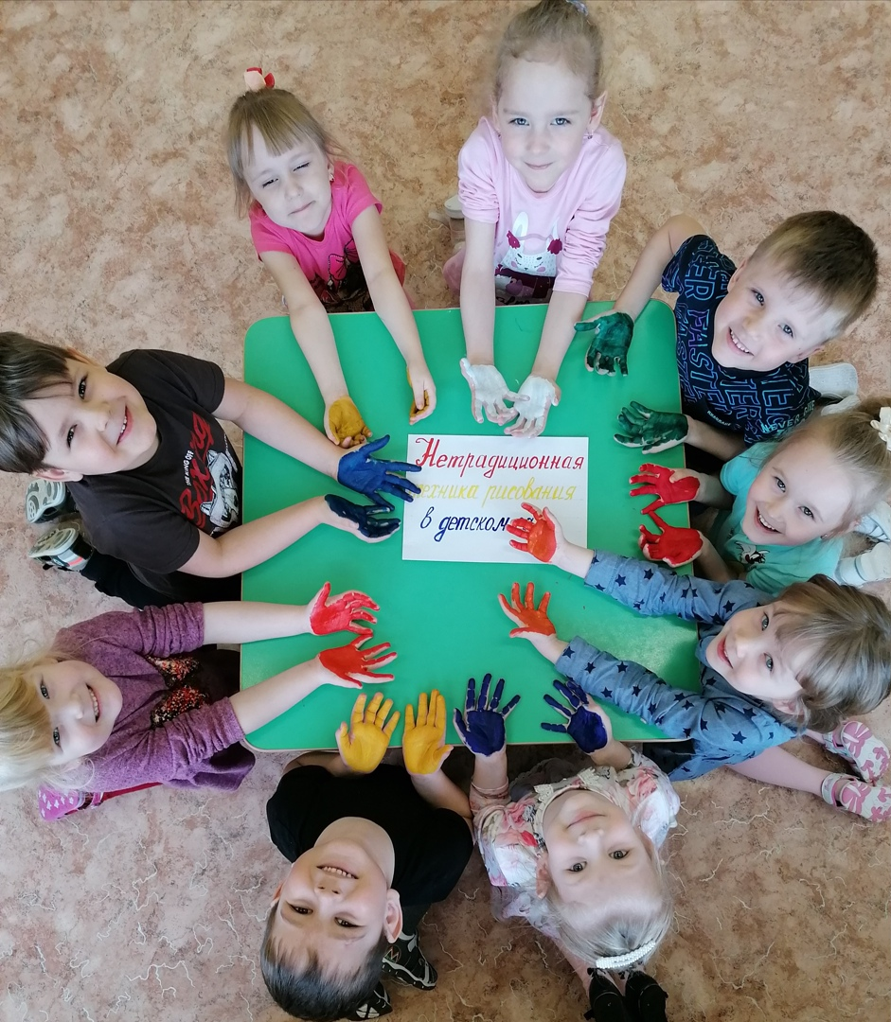
«…Детский рисунок, процесс рисования – это частица духовной жизни ребенка. Дети не просто переносят на бумагу что-то из окружающего мира, а живут в этом мире, входят в него, как творцы красоты, наслаждаются этой красотой.» В.Л. Сухомлинский

Slide 4
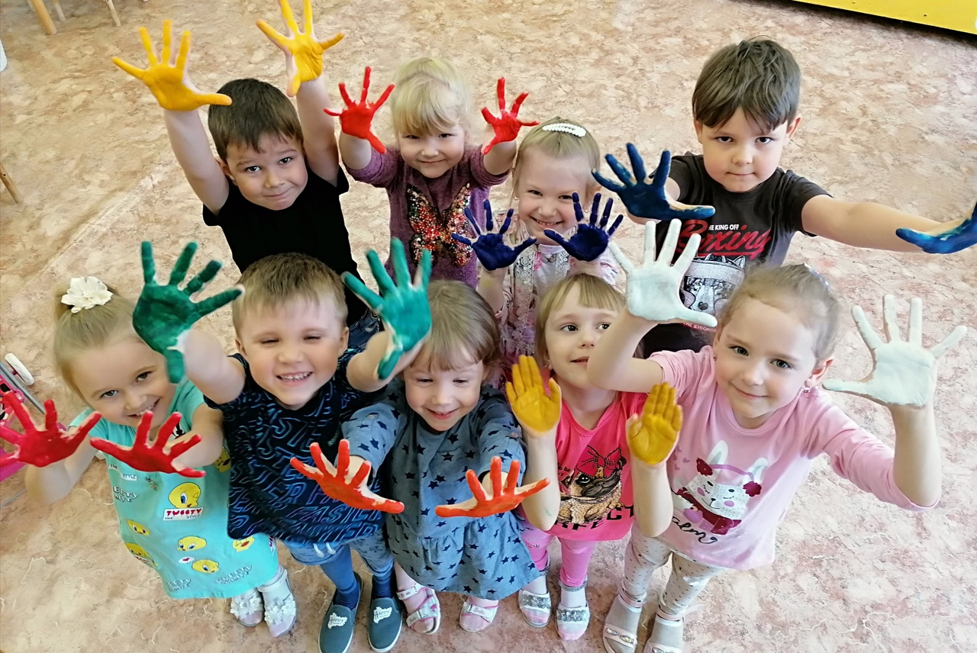
Нетрадиционные техники рисования – это рисование направленное на умение отходить от стандарта. Главное условие: самостоятельно мыслить и получение неограниченных возможностей выразить в рисунке свои чувства и мысли, погрузиться в удивительный мир творчества.

Slide 5
АКТУАЛЬНОСТЬ ТЕМЫ.
Актуальность темы заключается в том, что изобразительная продуктивная деятельность с использованием нетрадиционных технологий является наиболее благоприятной для творческого развития способностей детей, т.к в ней особенно проявляются разные стороны развития ребенка. Нетрадиционные техники – это толчок к развитию воображения, творчества, проявлению самостоятельности, инициативы, выражения индивидуальности. Применяя и комбинируя разные способы изображения в одном рисунке, дошкольники учатся думать, самостоятельно решать, какую технику использовать, чтобы тот или иной образ получился выразительным.

Slide 6
Цель: формирование у детей среднего возраста художественно творческих способностей через творческие задания с использованием в работе интересной и необычной изобразительной техники, неизвестного материала; развивать потребность к созданию нового, необычного продукта творческой деятельности.
ЗАДАЧИ: ОБУЧАЮЩАЯ- знакомить детей с различными видами изобразительной деятельности, многообразием художественных материалов и приемами работы с ними; ВОСПИТЫВАЮЩАЯ – воспитывать внимание, аккуратность, целеустремленность, творческую самореализацию; РАЗВИВАЮЩАЯ – развивать художественный вкус, фантазию, изобразительность, пространственное воображение.

Slide 7
Проведение занятий с использованием нетрадиционных техник:
Способствует снятию детских страхов;
Развивает уверенность в своих силах;
Развивает пространственное мышление;
Учит детей свободно выражать свой замысел;
Побуждает детей к творческим поискам и решениям;
Учит детей работать с разнообразным материалом;
Развивает чувство композиции, ритма, колорита, цветовосприятия;
чувство фактурности и объёмности;
Развивает мелкую моторику рук;
Развивает творческие способности, воображение и полёт фантазии.
Во время работы дети получают эстетическое удовольствие.

Slide 8
Рисование ладошками, (пальчиками), ступнями
Рисование поролоновой губкой
Рисование пухлыми красками
Рисование вилкой
Рисование зубной щеткой
Рисование на песке
Способы изображения
Рисование ватными палочками
Рисование песком
Рисование на ватных дисках
Рисование на снегу

Slide 9
Метод штриховки
Кляксография
Монотипия на стекле, на бумаге
Рисование по тени
Рисование в технике клеевые картинки
Рисование отпечатками
Способы изображения
Рисование солью
Отпечатки листьями
Рисование оттиском мятой бумаги
Воско-графия

Slide 10
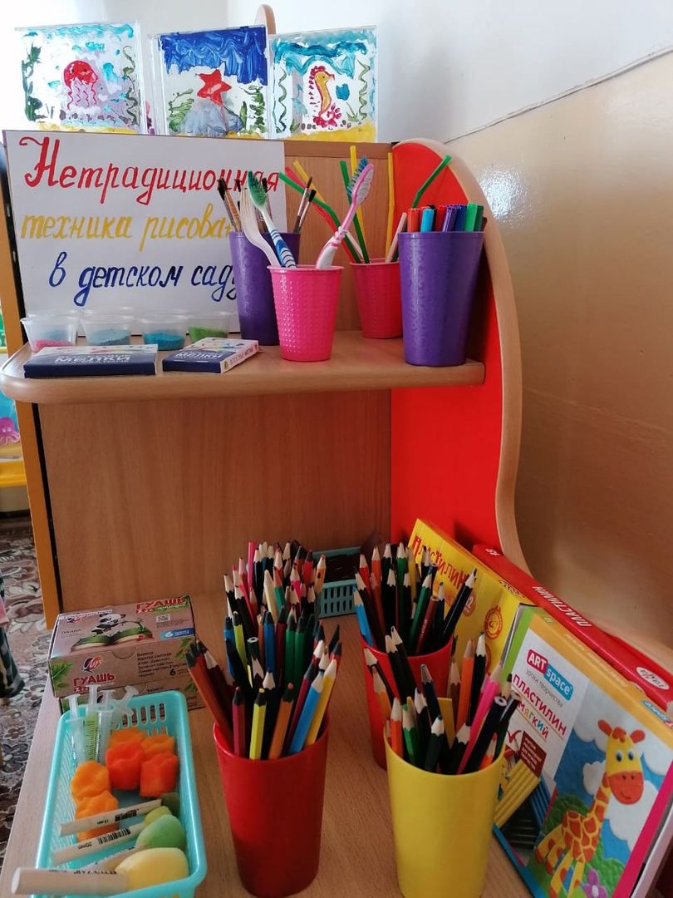
Средства изображения
Коктейльные трубочки Парафиновая свечка Зубная щетка Ватная палочка (диск) Листья Трафареты Пробки Зубочистки Стаканчики Бумага Крупы Соль | Мелки Вилка Губка Песок Стекло Пена для бритья Песочный стол

Slide 11
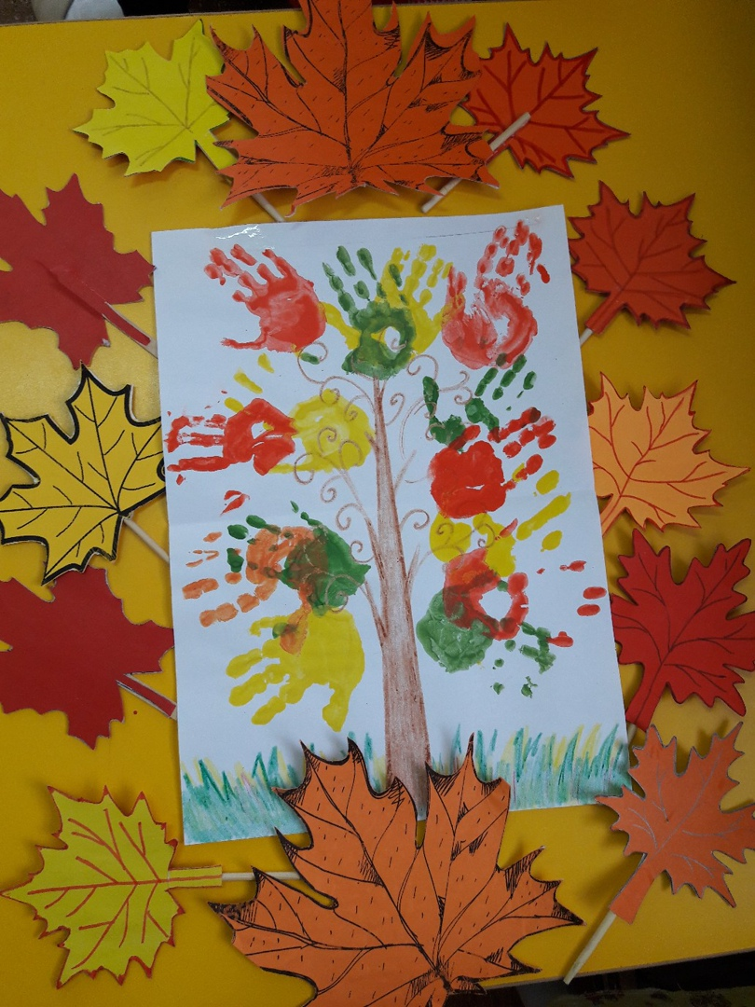
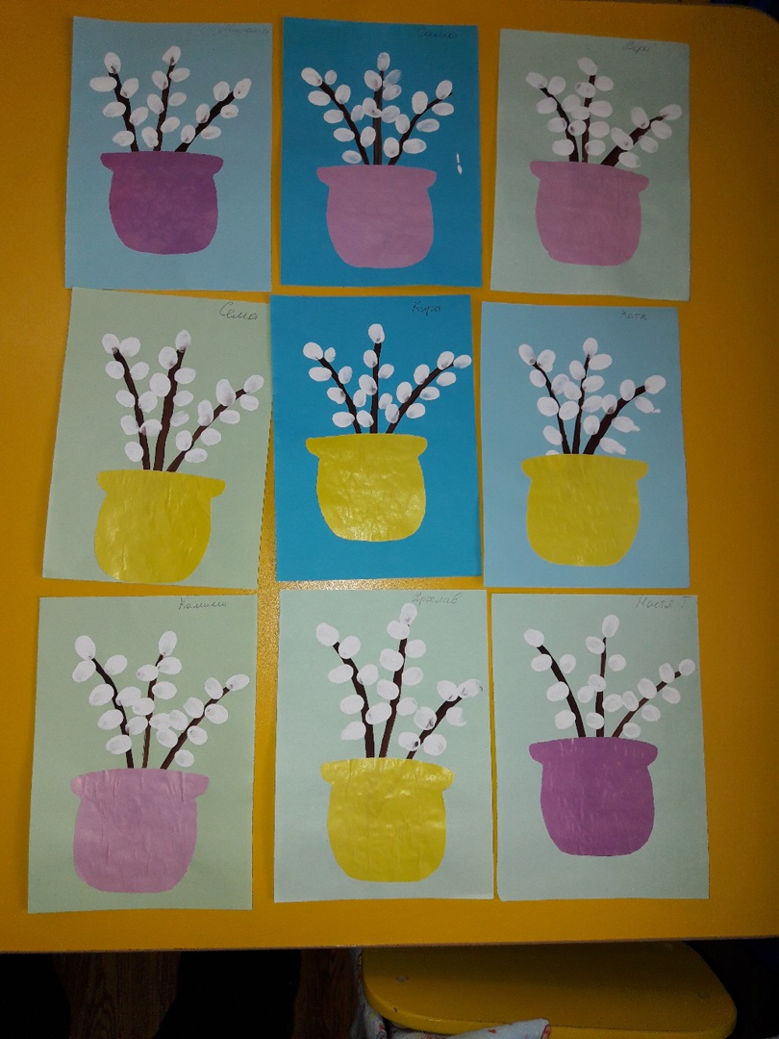
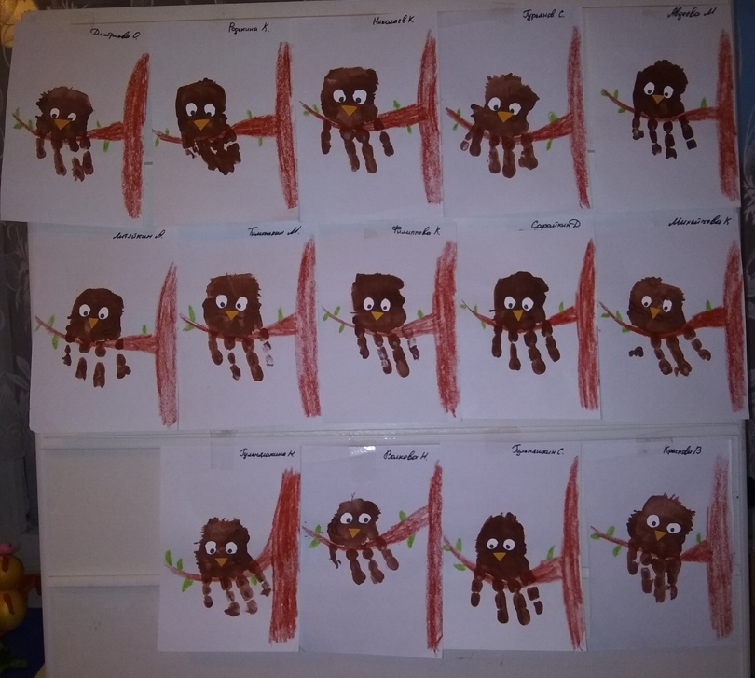
Рисование ладошкой, пальчиками, ступнями
Возраст: от двух лет.
Средства выразительности: пятно, цвет, фантастический силуэт.
Материалы: широкие блюдечки с гуашью, кисть, плотная бумага любого цвета, листы большого формата, салфетки.
Способ получения изображения: ребенок опускает в гуашь ладошку (всю кисть) или окрашивает ее с помощью кисточки (с пяти лет) и делает отпечаток на бумаге. Рисуют и правой и левой руками, окрашенными разными цветами. После работы руки вытираются салфеткой, затем гуашь легко смывается.

Slide 12
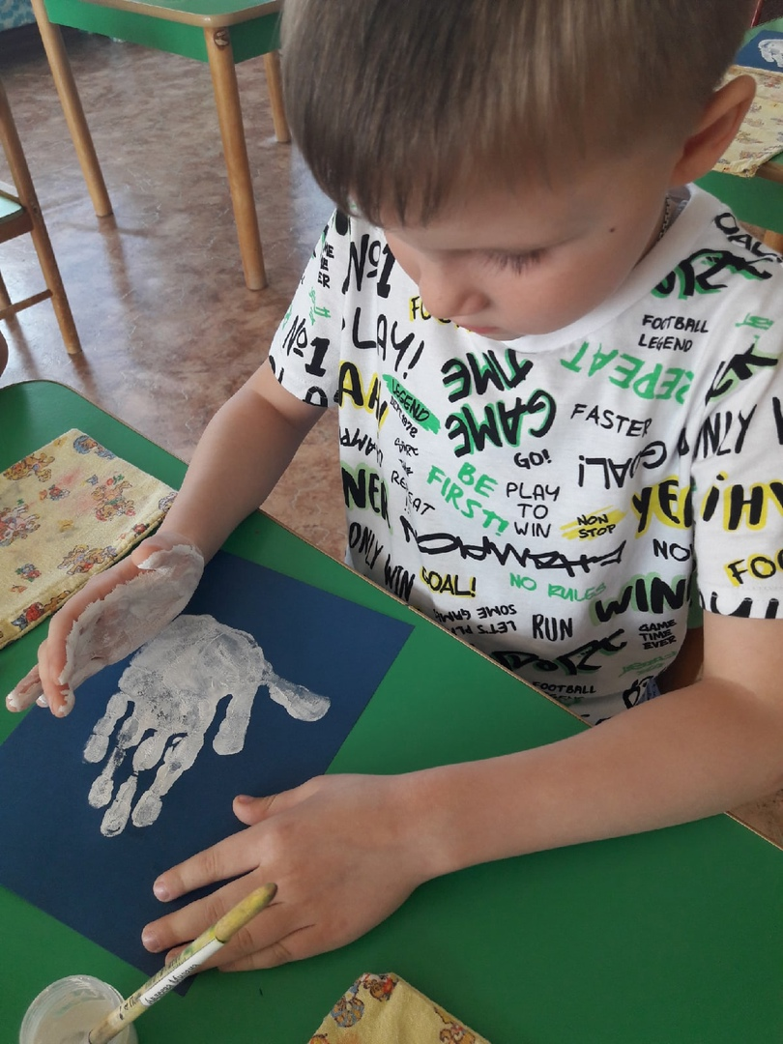
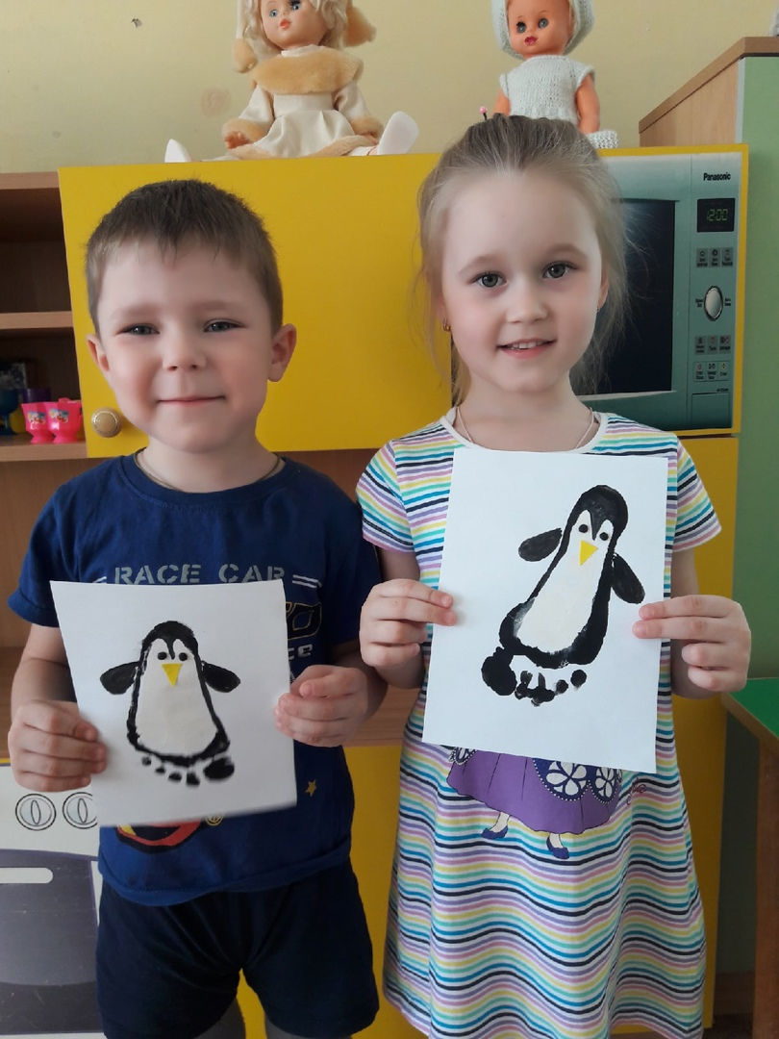
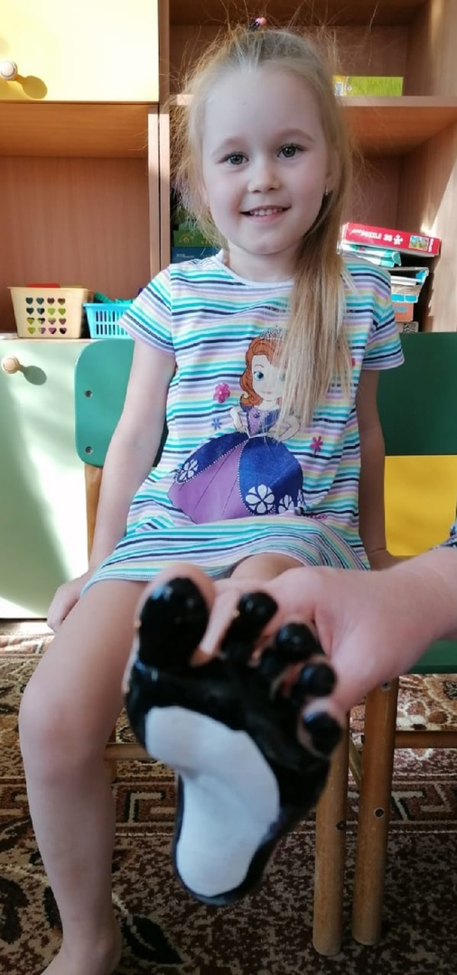
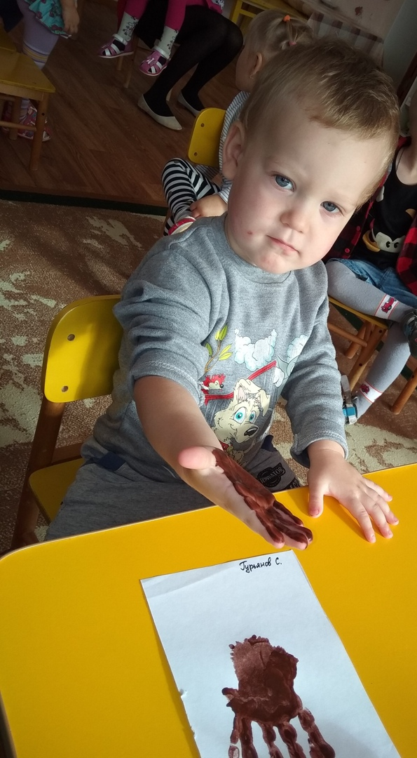
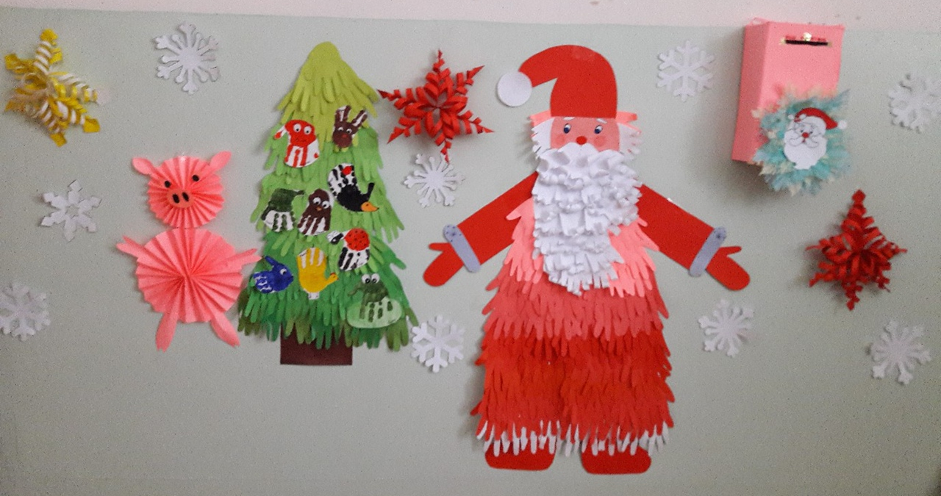

Slide 13
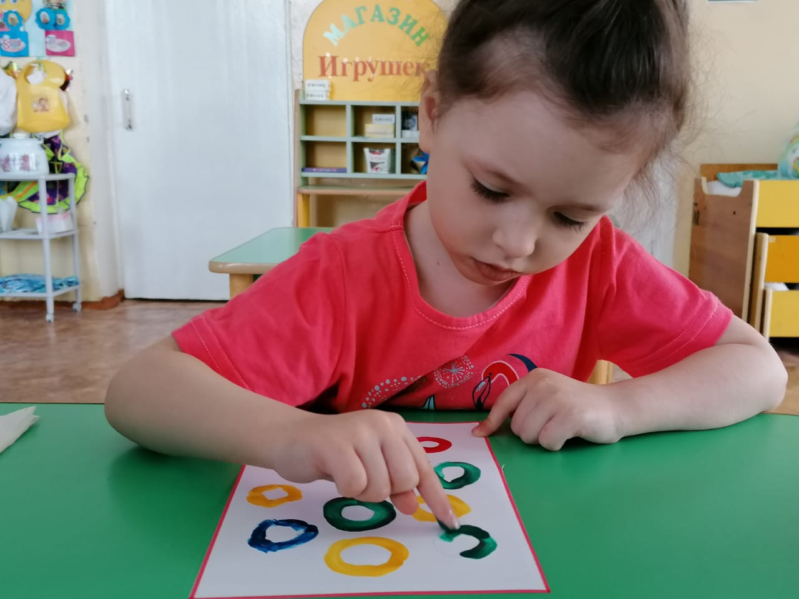
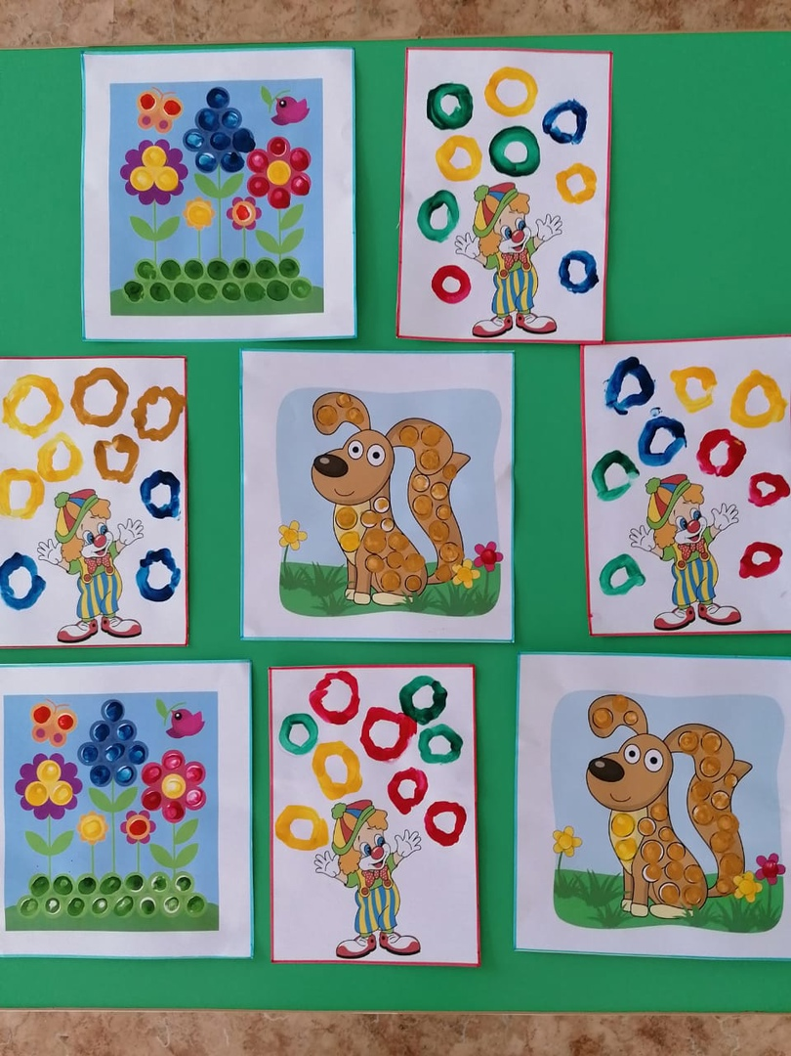
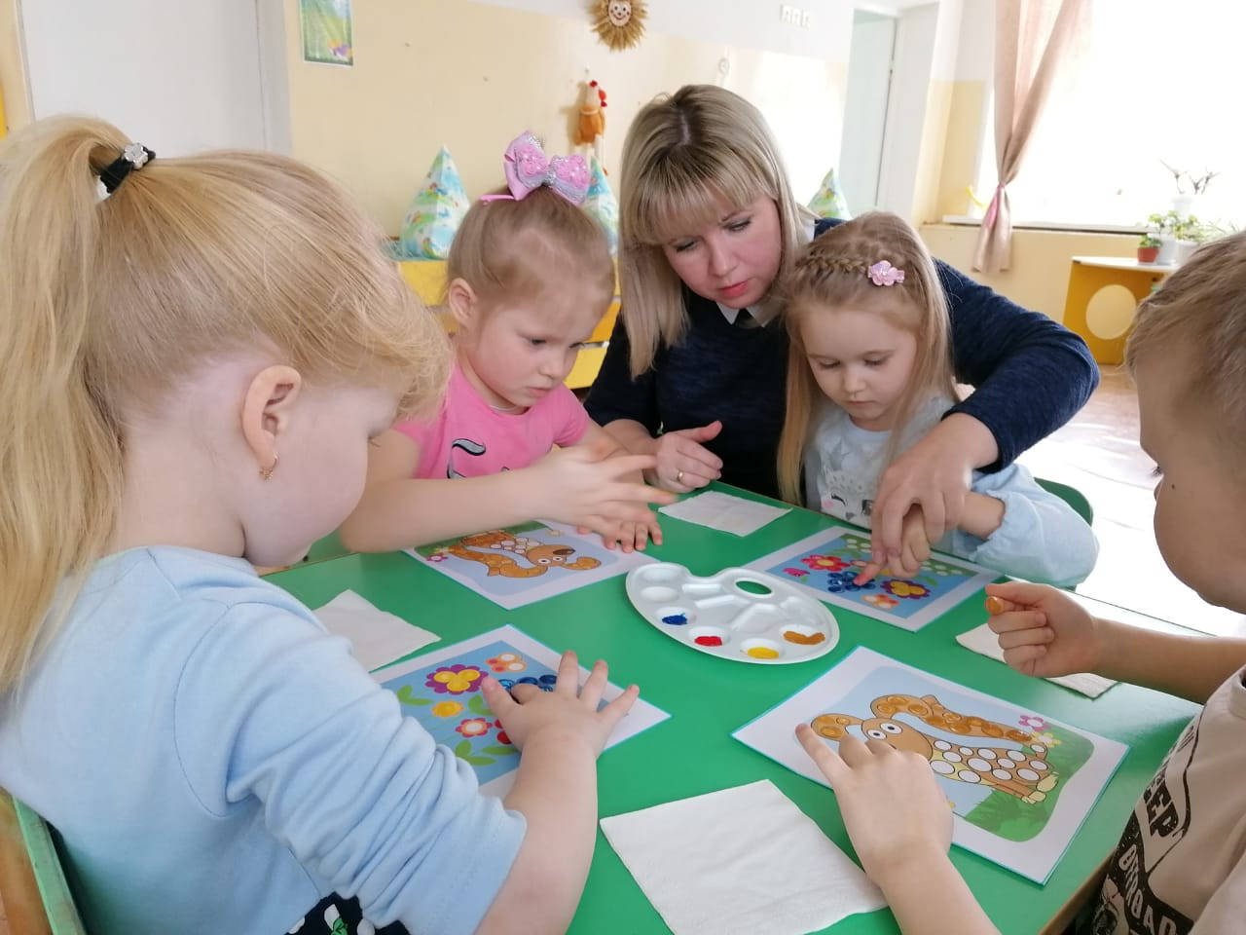

Slide 14
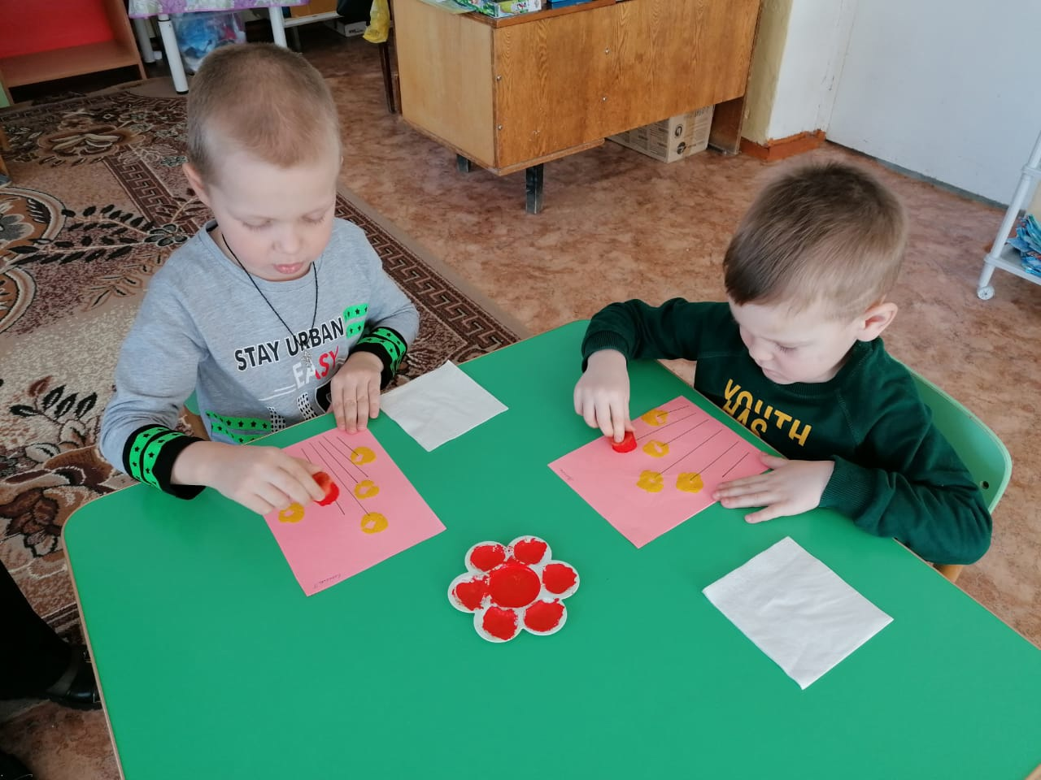
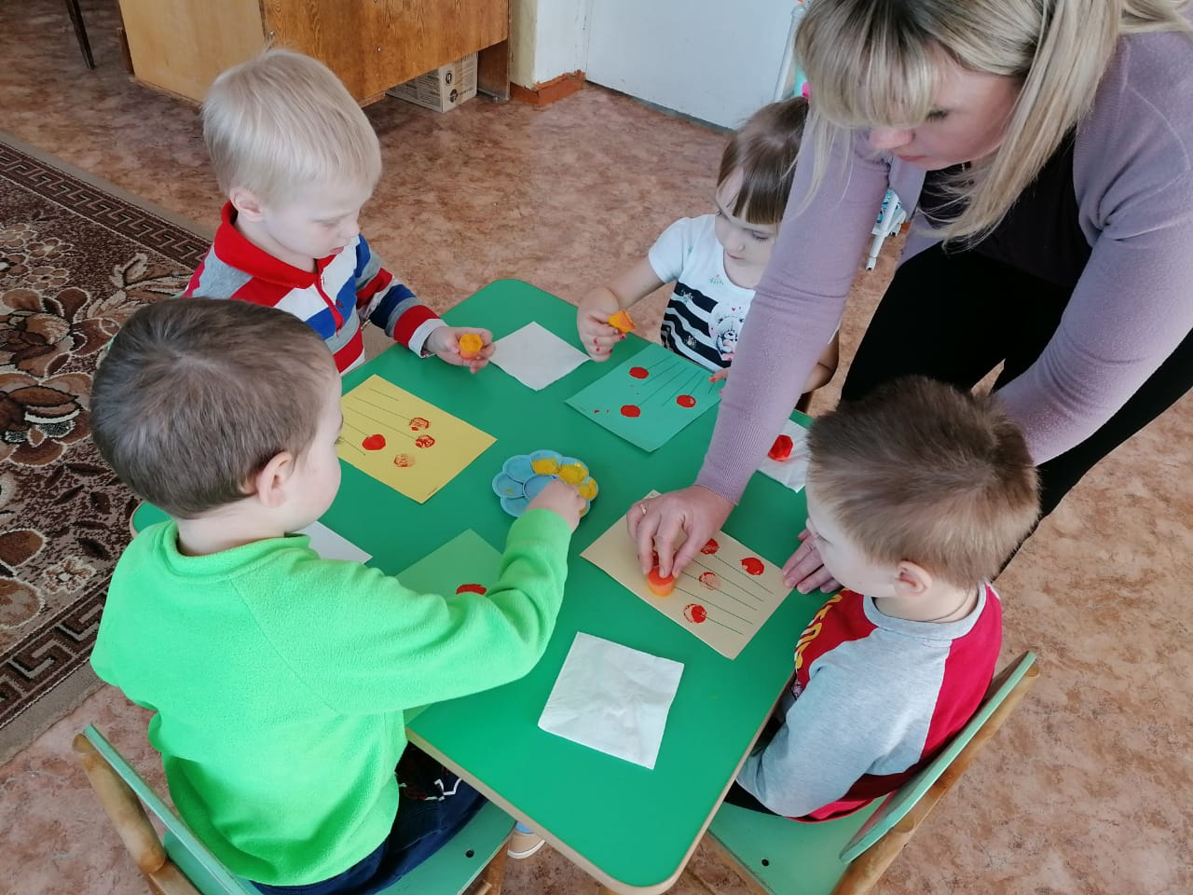
Рисование поролоновой губкой доступно даже малышам, так как позволяет быстро получить изображение, широкими мазками. Желание маленького ребенка рисовать ярко легко реализуется при использовании поролона. Дети раннего и младшего дошкольного возраста могут рисовать с использованием трафарета.
Взрослый изготавливает трафарет из картона, полиэтилена или пластика, а дети просто макают губкой внутри трафарета или вокруг силуэтного изображения из плотного материала печатают фон.

Slide 15
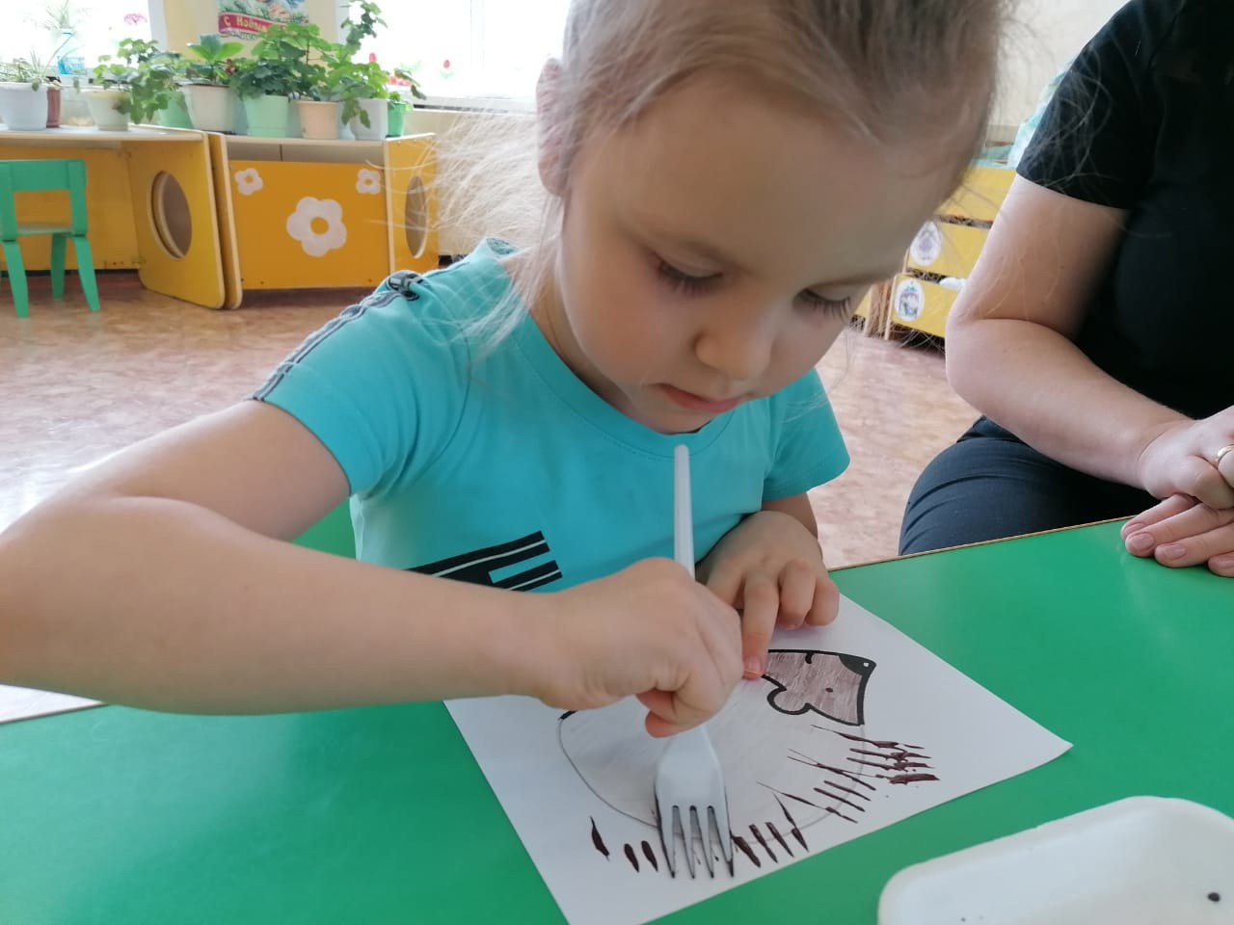
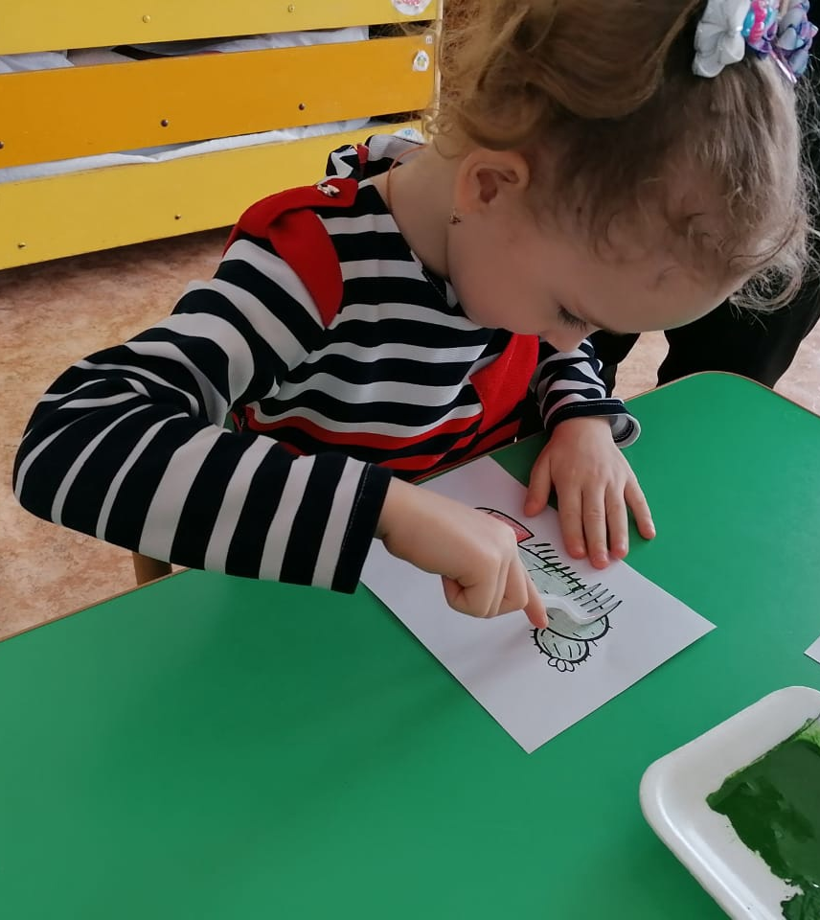
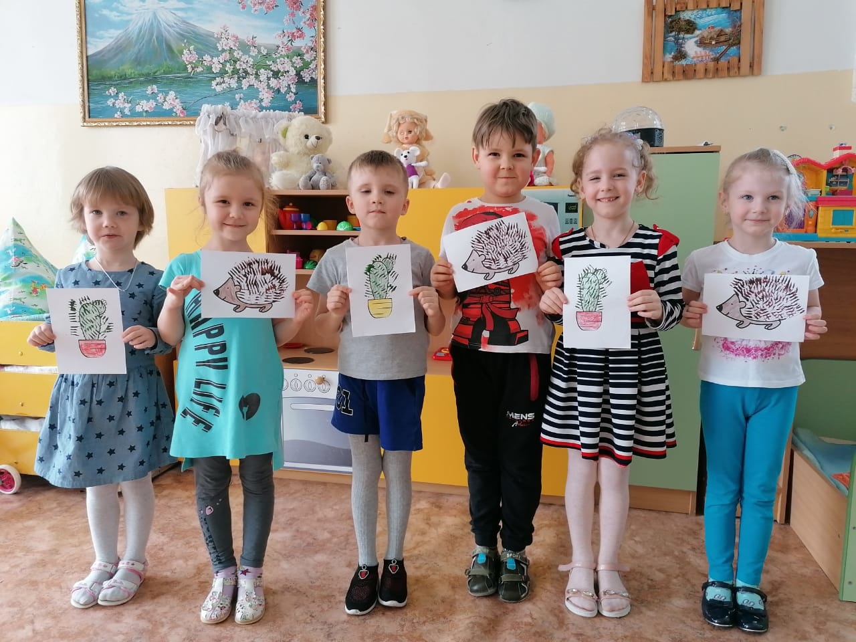
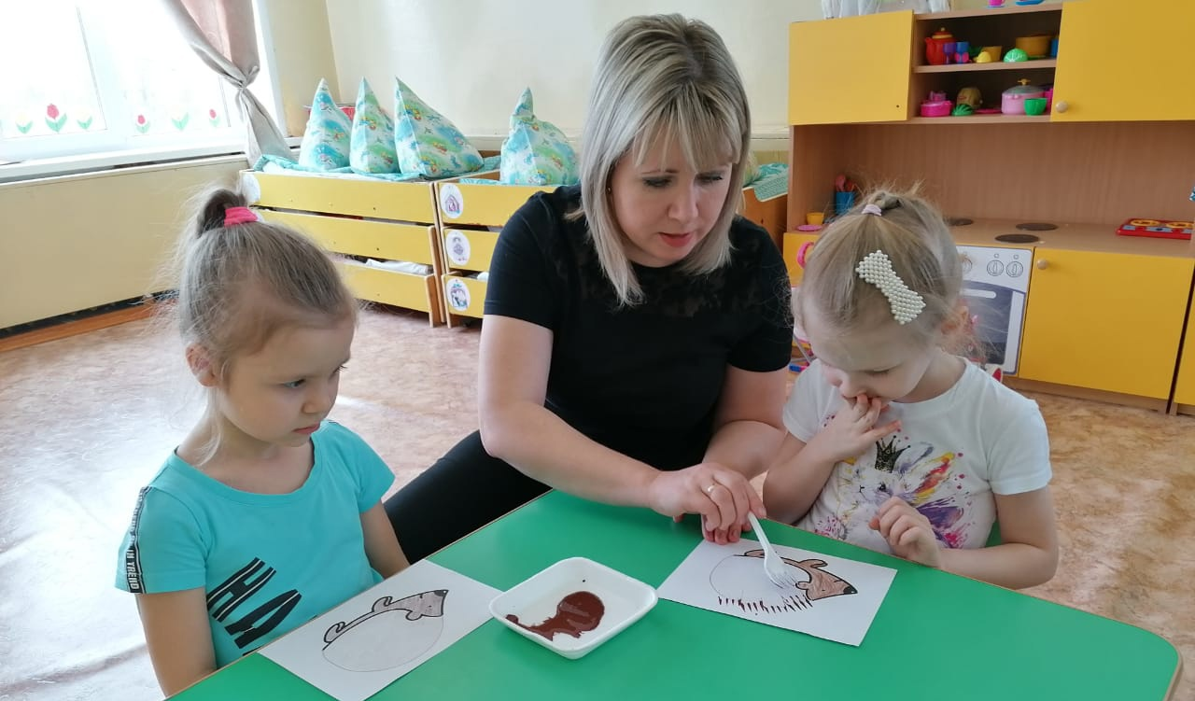
Рисование вилкой
Возраст: 4-5 лет.
Средства выразительности: фактура ,цвет , пятно.
Материалы: бумага , вилка, краски.
Способ получения изображения: Ребёнок макает вилку в краску и рисует предмет способом прижатия. Когда изображение подсыхает дополняет при помощи кисти или фломастеров элементы (глаза ,нос , усы..)

Slide 16
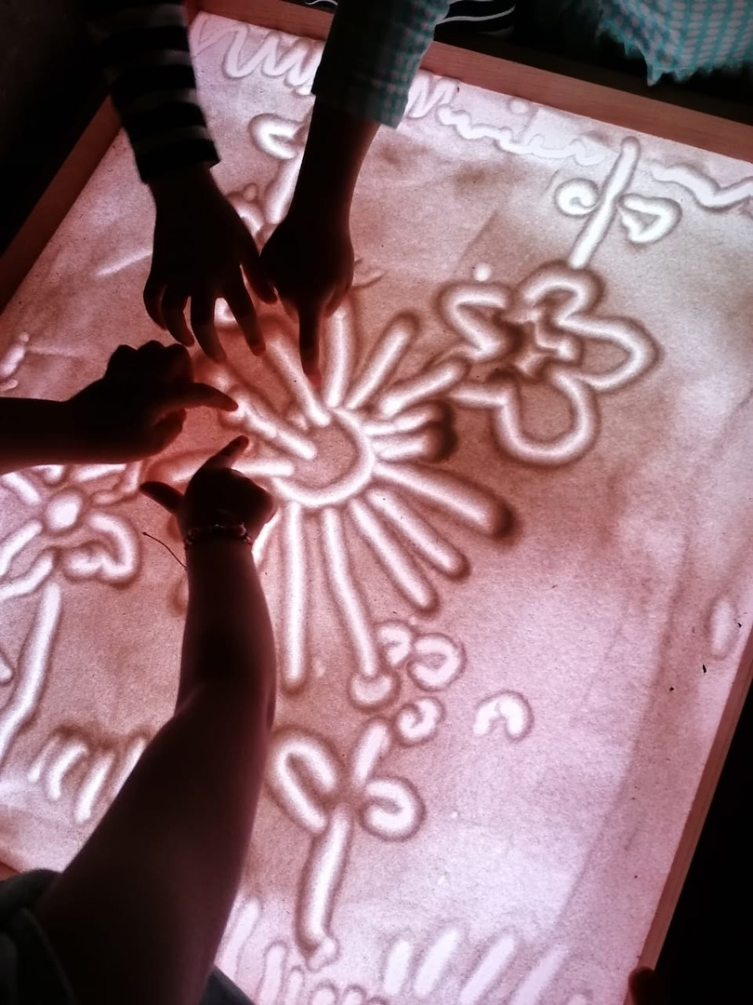
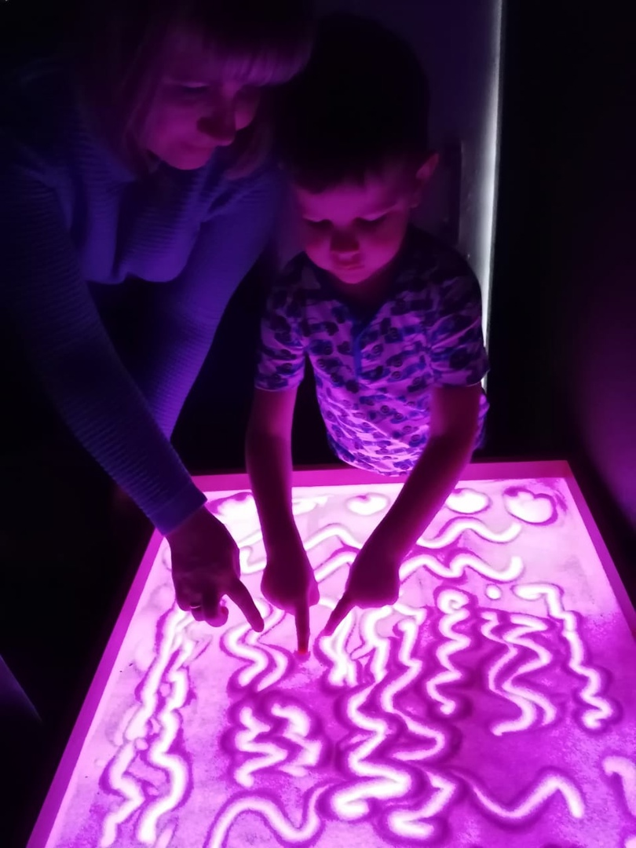
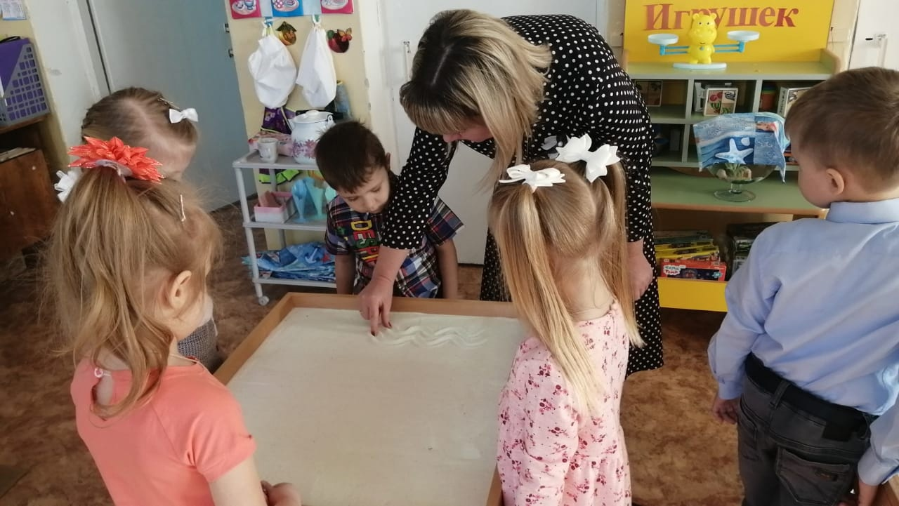
Рисование на песке
Песочная анимация имеет широкий спектр работы с детьми: помогает снять стресс, понять ребенка, раскрыть его художественные способности, развивать мелкую моторику. Основные приемы рисования песком просты, и освоить их может любой дошкольник. Здесь главный инструмент – его руки.
Основные приемы рисования песком: насыпание и заполнение пространства; кулак; ладонь; ребро большого пальца; рисование пальцами; щепоть; отсечение лишнего.

Slide 17
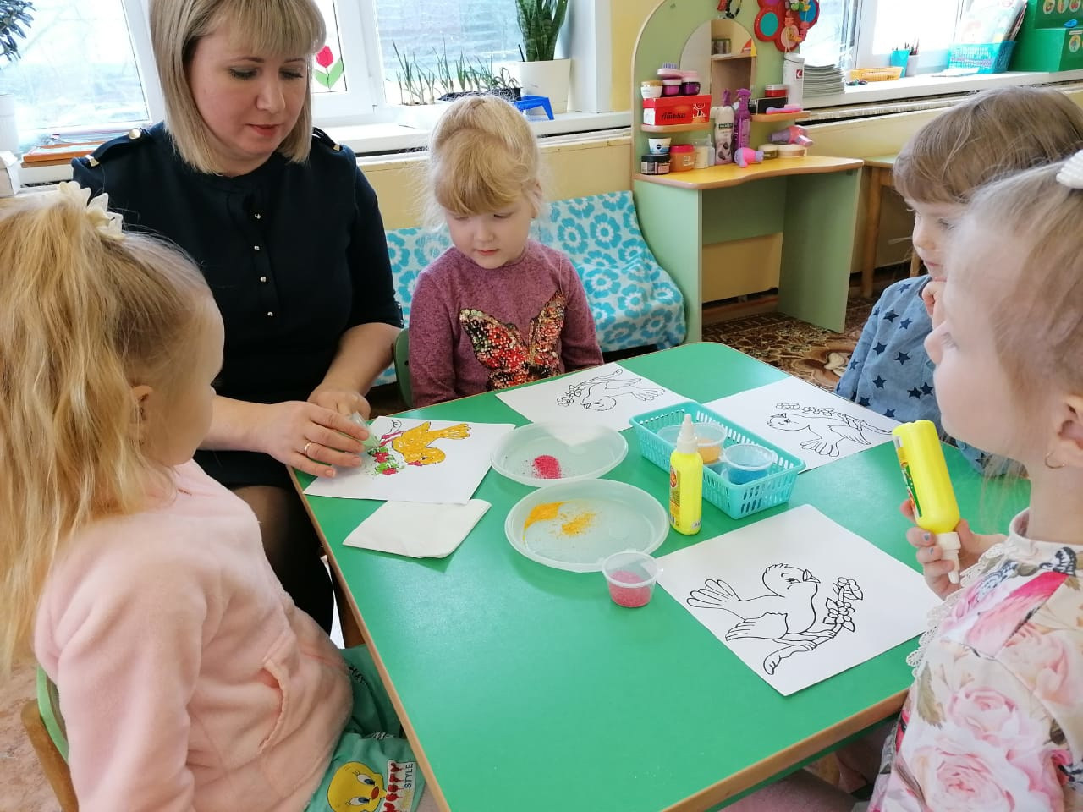
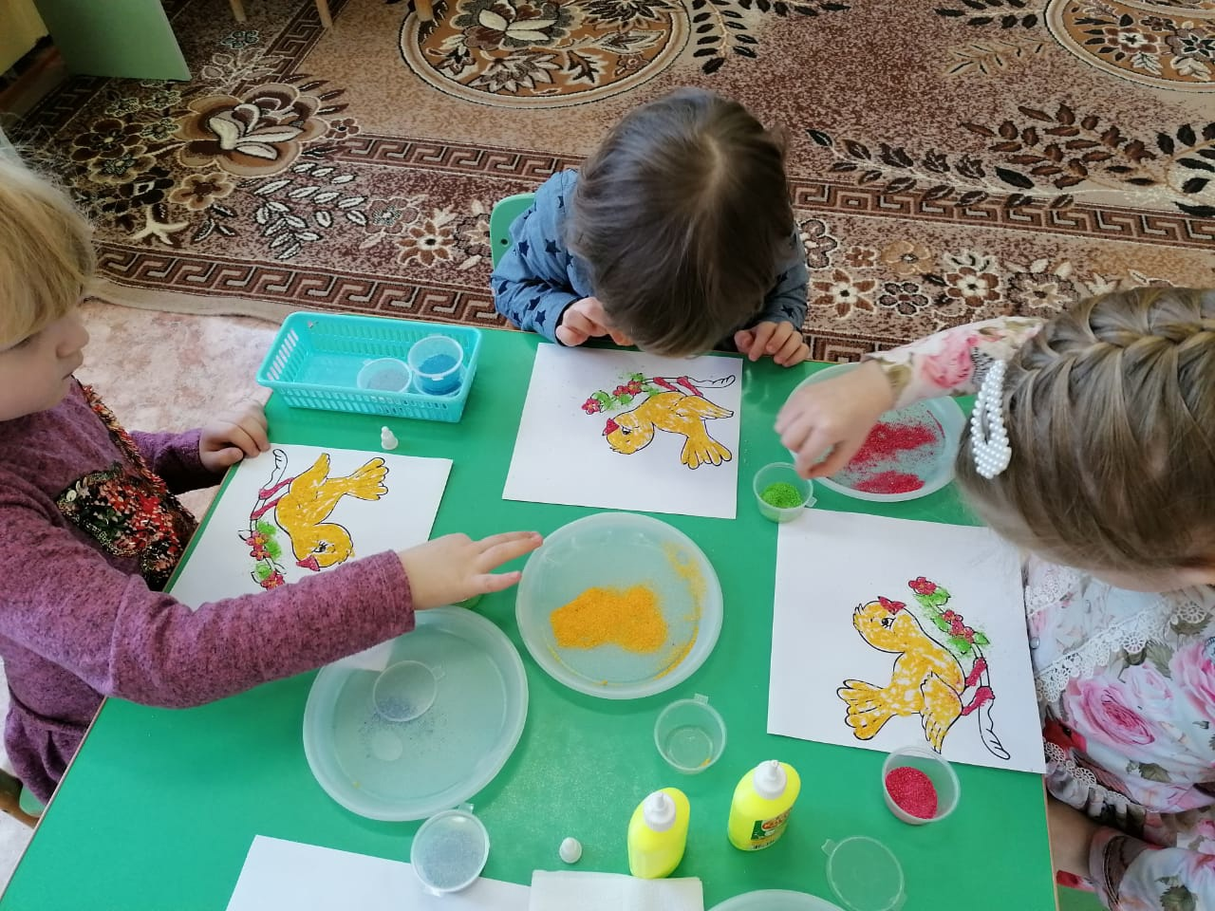
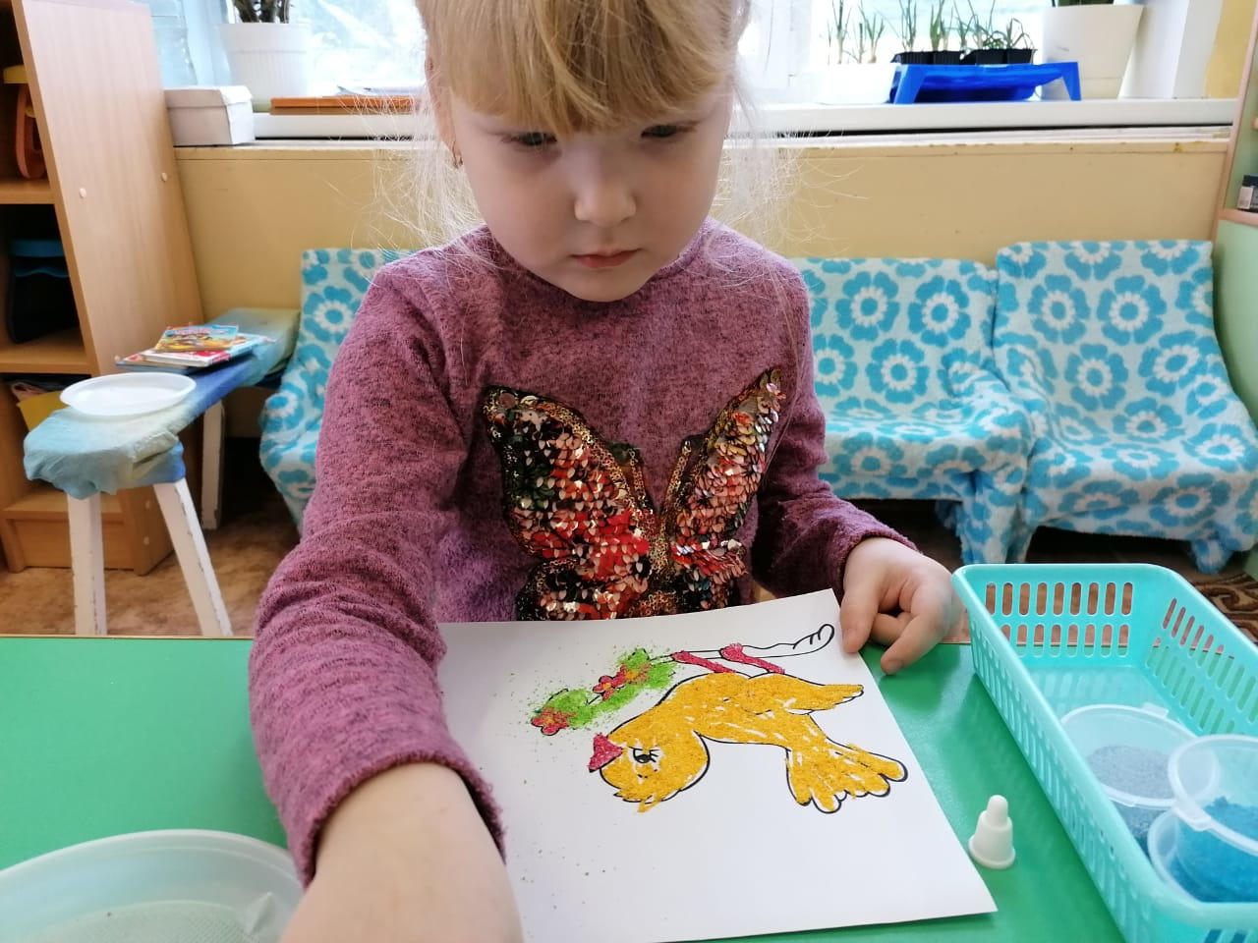
Рисование цветным песком
Цветной песок вызывает все больший интерес в качестве материала для художественного творчества детей. Это удивительный материал для «насыпных» картин, приятный на ощупь, пластичный и красочный, позволяет легко воплотить самые фантастические замыслы!
Материал: готовые рисунки, клей ПВА, цветной песок, кисточки.
Задача ребенка – наносить клей на поверхность рисунка и посыпать цветным песком, который приклеивается к основе. Картины, которые создаются в этой технике, обладают интересной фактурой. Цветным песком дети обычно рисуют изображения цветов и животных, а также пейзажи и натюрморты.

Slide 18
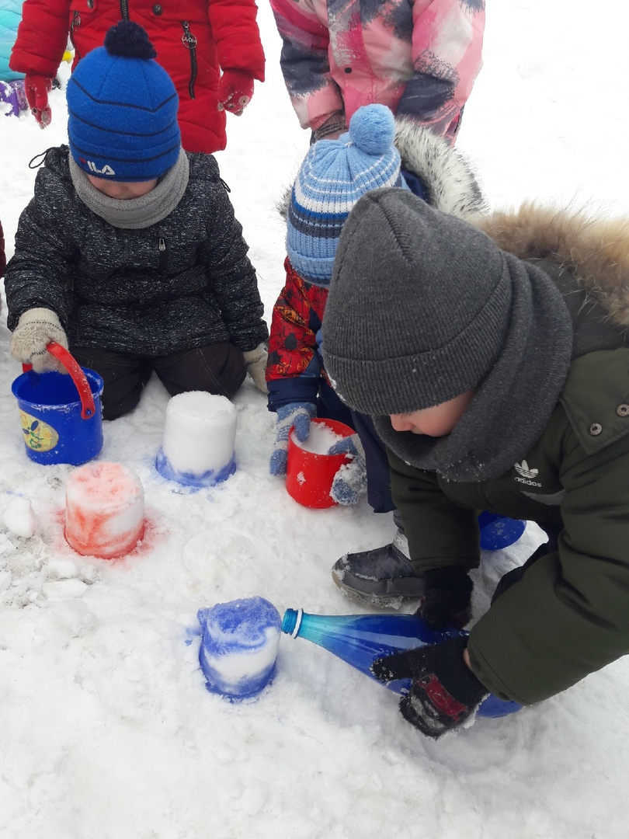
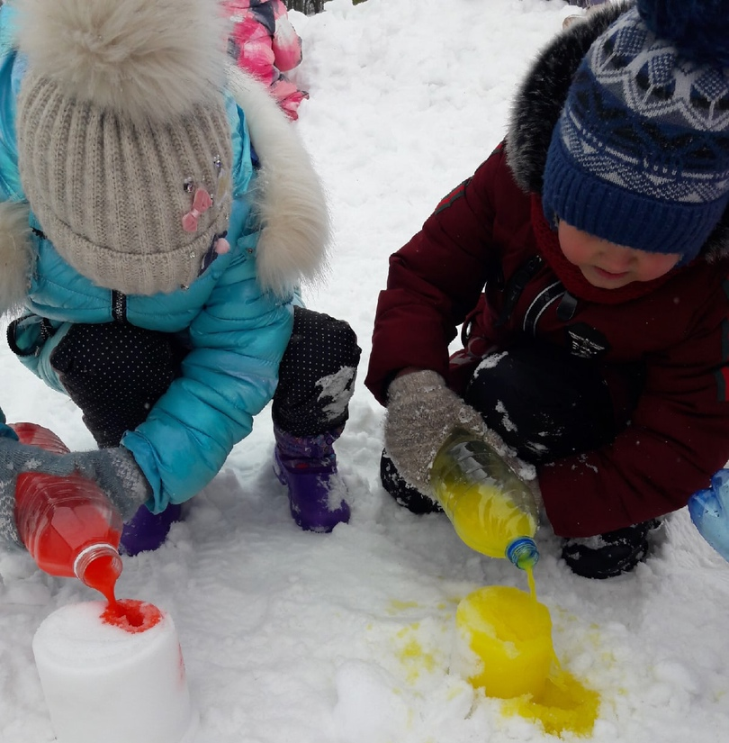
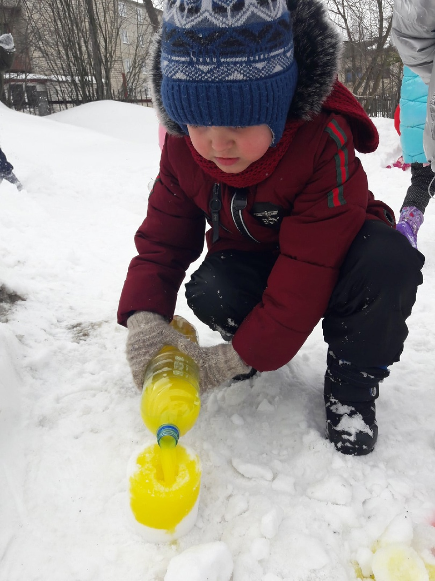
Рисование на снегу
Для этого потребуются краски – приготовим: разведем гуашь водой, насыщенность цвета регулируем самостоятельно. Т.е. можно сделать краски блеклыми , а можно не пожалеть гуаши и сделать их более яркими.
Кроме этого нам потребуется бутылочки, в которых будут наши краски. Дети выбирают бутылки с разноцветной водой, кому какой нравится. По очереди закрашивают фигуры на снегу цветной водой. Дети получили огромное удовольствие от представленной картины – радости нет предела.
Разве это не чудо? Разве они не маленькие волшебники – художники, которые могут сделать своими руками любые чудеса?

Slide 19
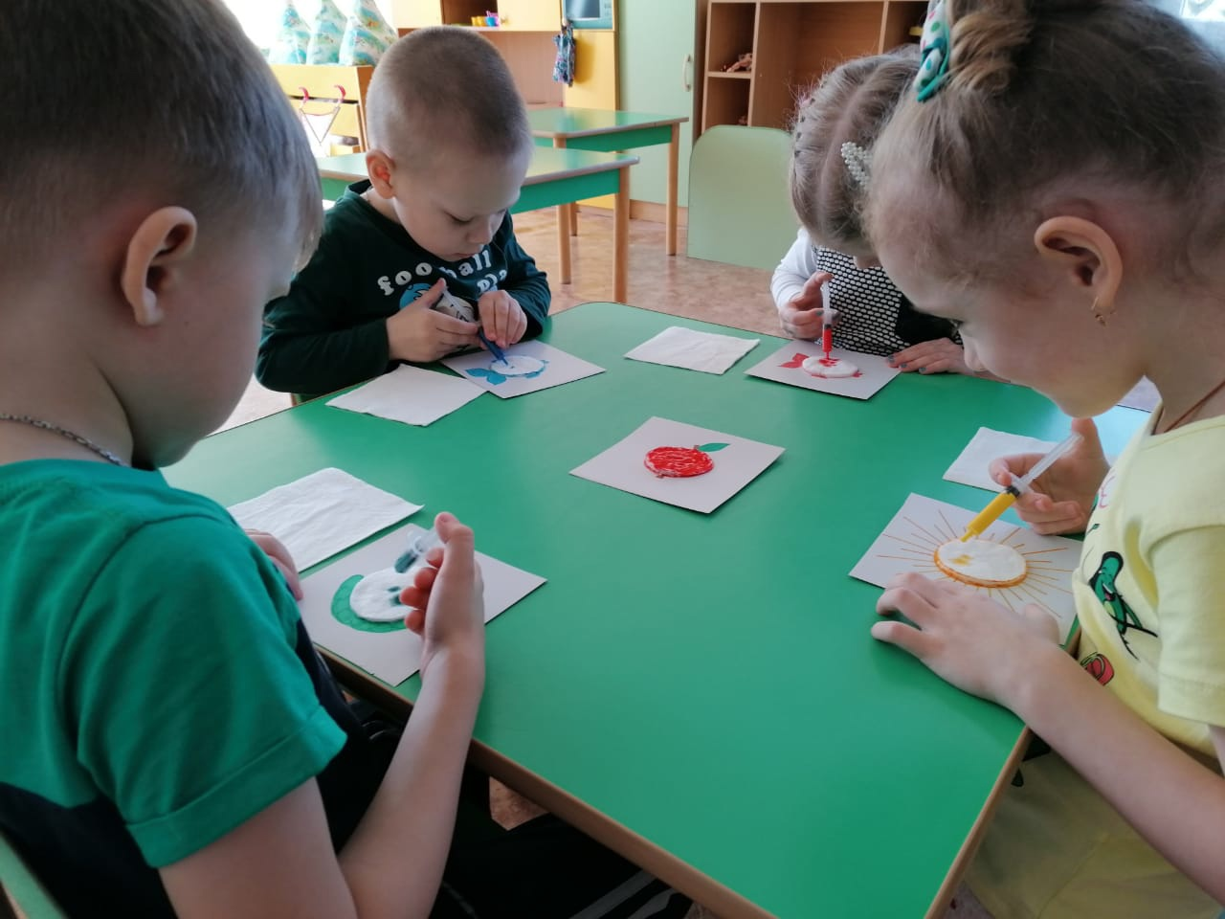
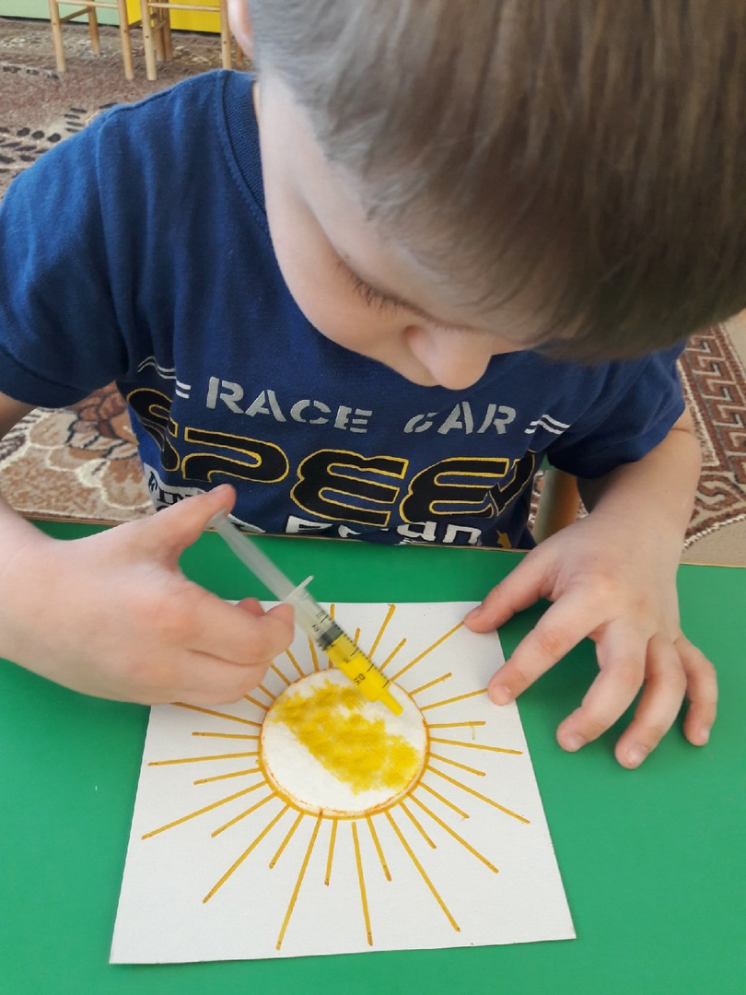
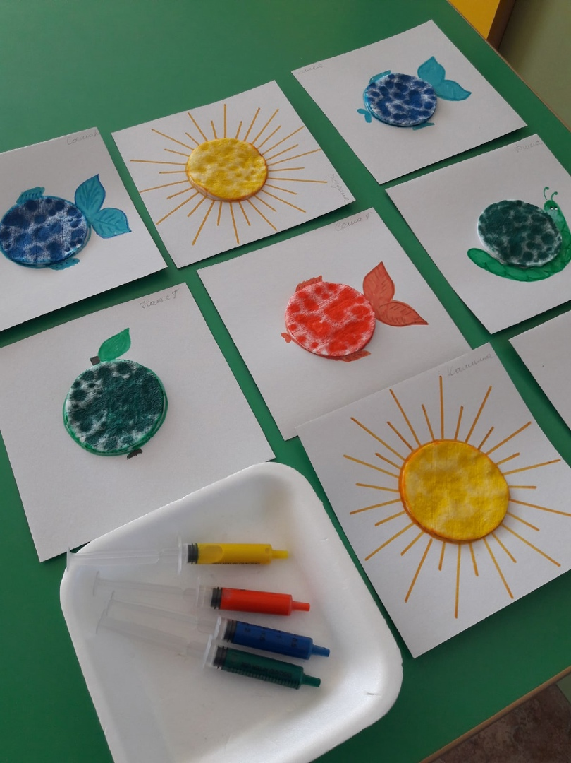
Рисование на ватных дисках
Возраст: 4-5 лет
Материал: картон, ватный диск, клей, ножницы, фломастеры, гуашь, шприц.
Способ получения изображения:
- ватные диски приклеиваем на бумагу;
- рисуем вокруг них картинки;
разводим гуашь с водой;
набираем в шприц цветную воду;
выливаем на диск.
Развиваем фантазию, зрительно – моторную координацию, цветовосприятие в такой интересной форме.

Slide 20
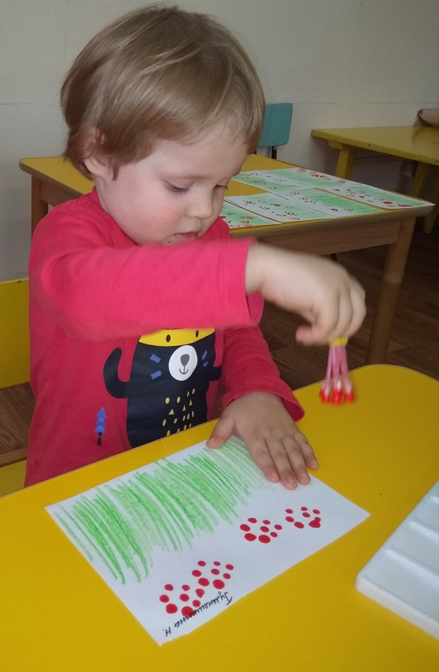
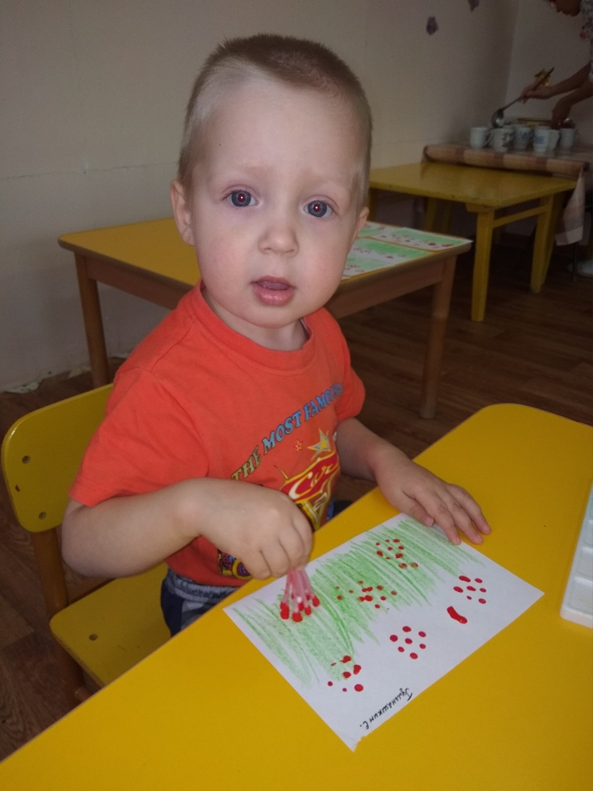
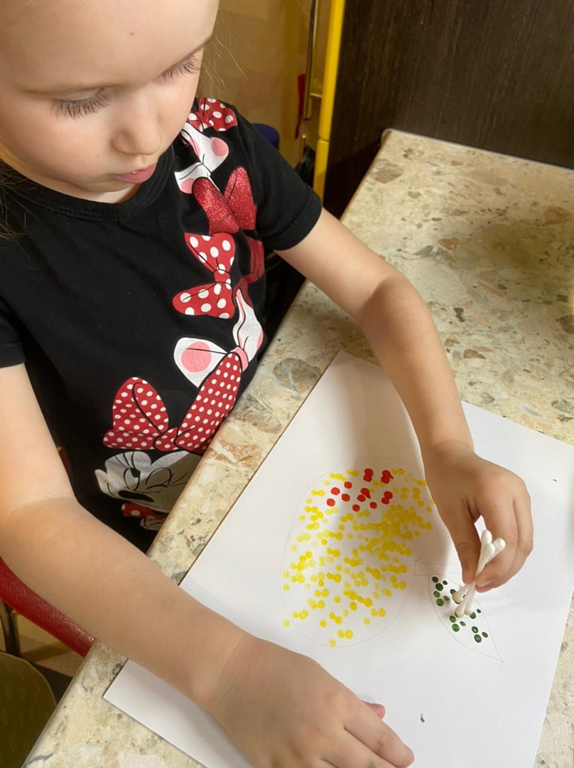
Рисование ватными палочками
Возраст: от 2 лет
Средства выразительности: пятно, фактура, цвет.
Материалы: блюдце либо пластиковая коробочка, в которую вложена штемпельная подушка из тонкого поролона, пропитанного гуашью, плотная бумага любого цвета и размера, смятая бумага.
Способ получения изображения: ребенок ватными палочками (методом тычка) наносит краску на бумагу.

Slide 21
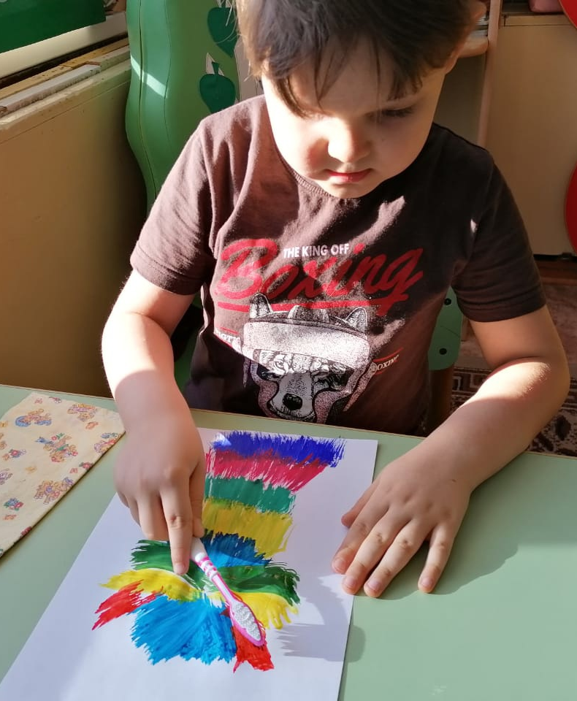
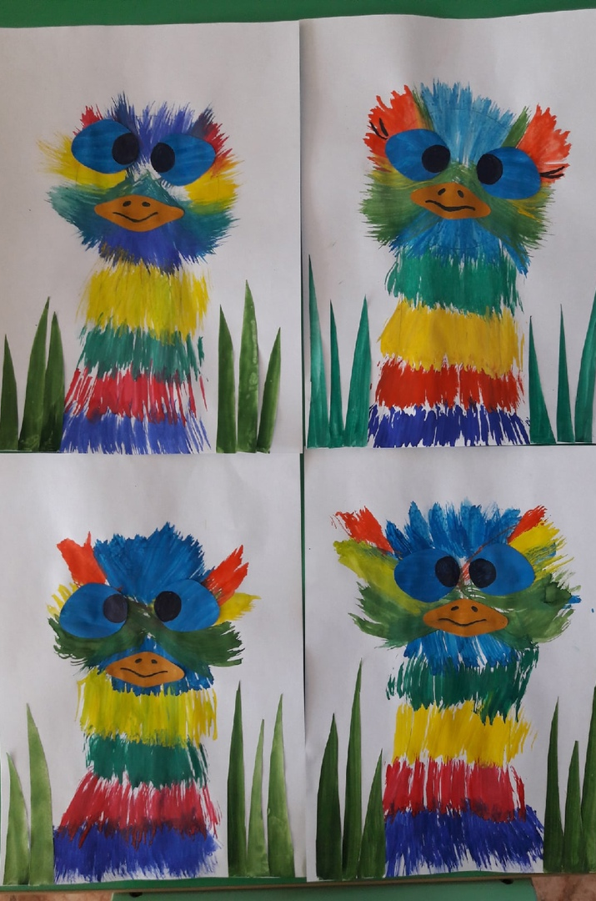
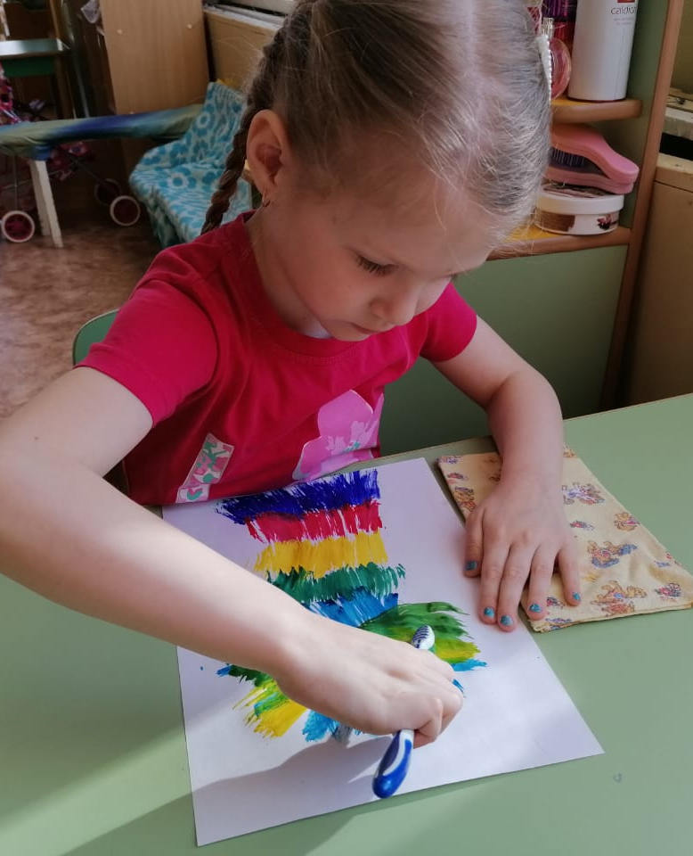
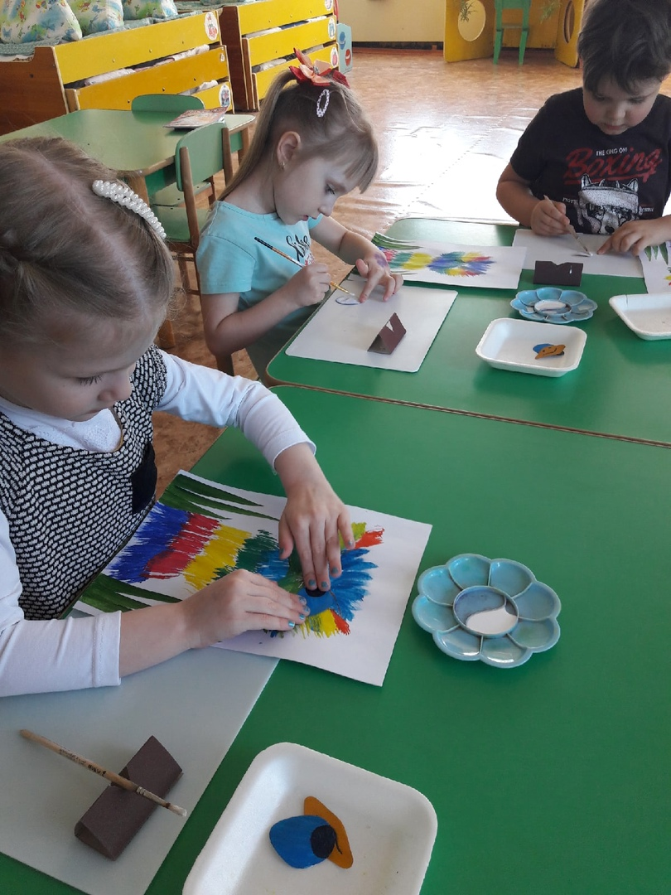
Рисование зубной щеткой
Возраст: любой.
Средства выразительности: объемность, цвет.
Материалы: плотная бумага, акварель, зубная щетка и т.д., вода в блюдечке.
Способ получения изображения: Благодаря жестковатым, густым, ровно расположенным щетинкам она позволяет быстро и легко тонировать бумагу или наносить элементы рисунка с разной плотностью густоты краски. Щетку нельзя сильно мочить, то есть полусухую зубную щетку окунаем в гуашь, консистенции кашицы и можно приступать к работе.

Slide 22
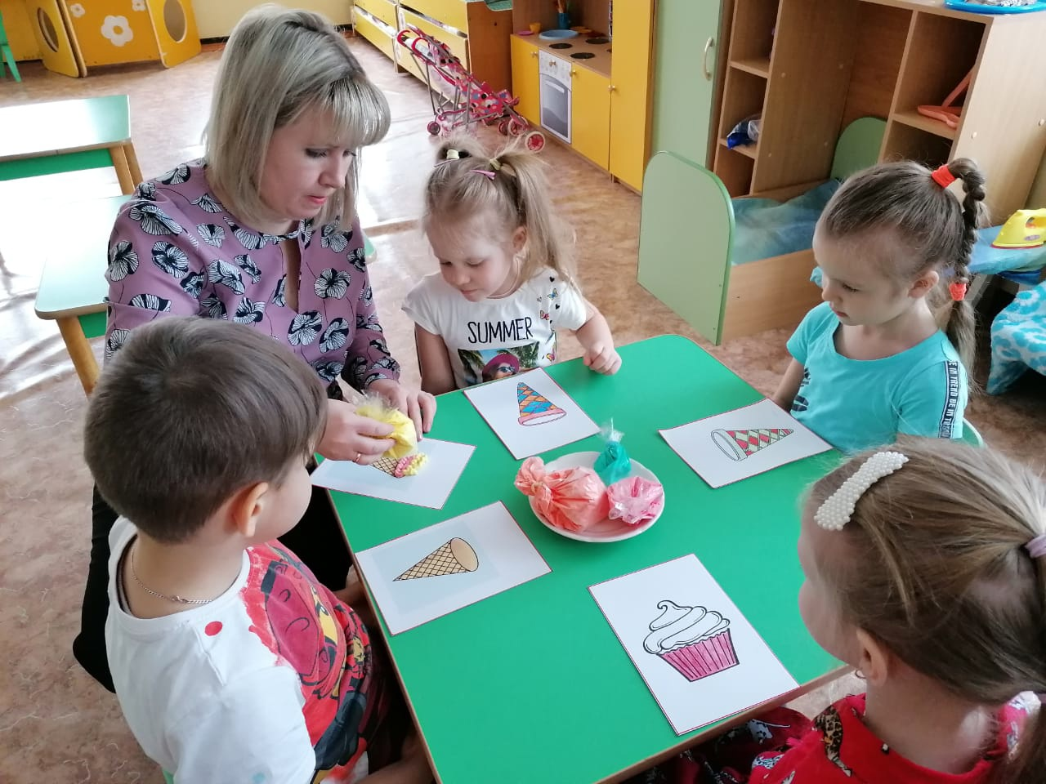
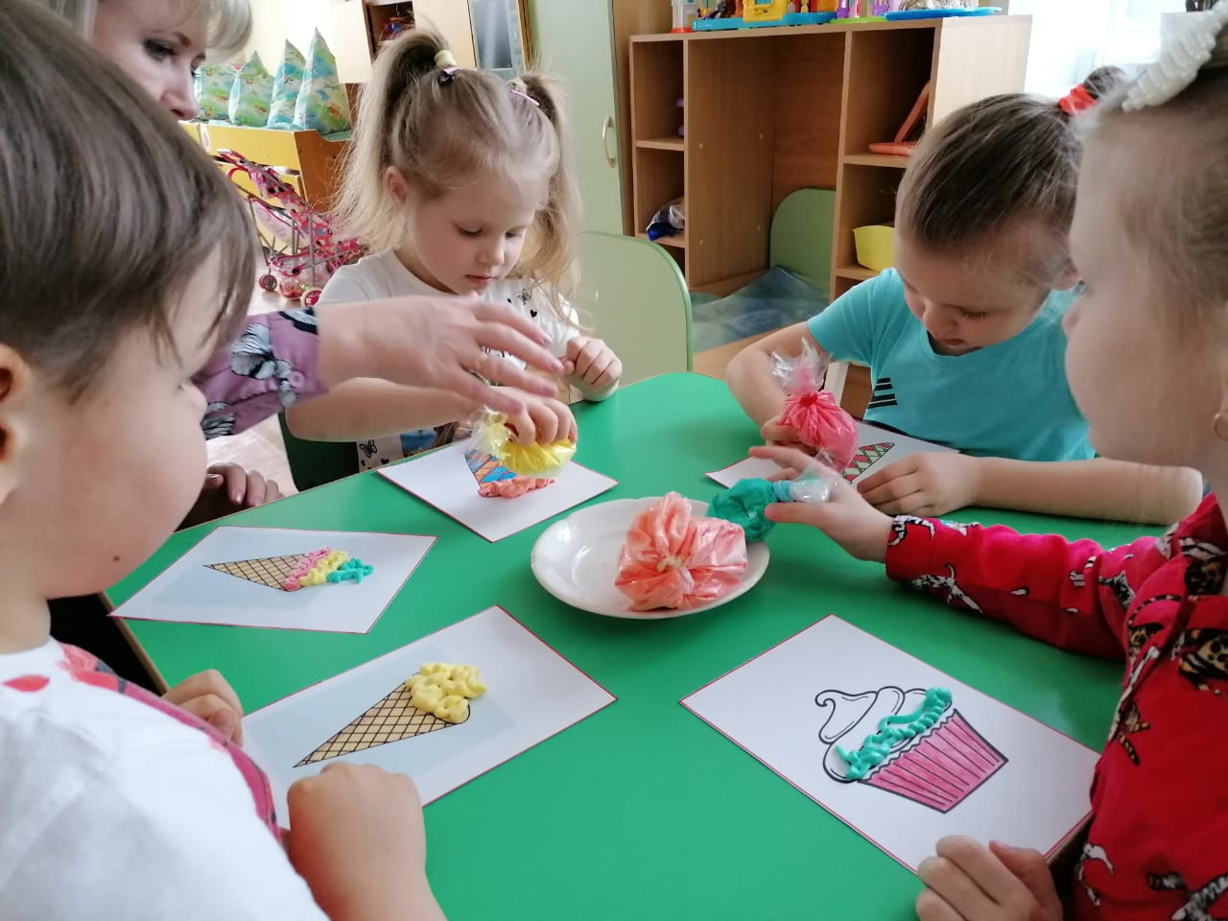
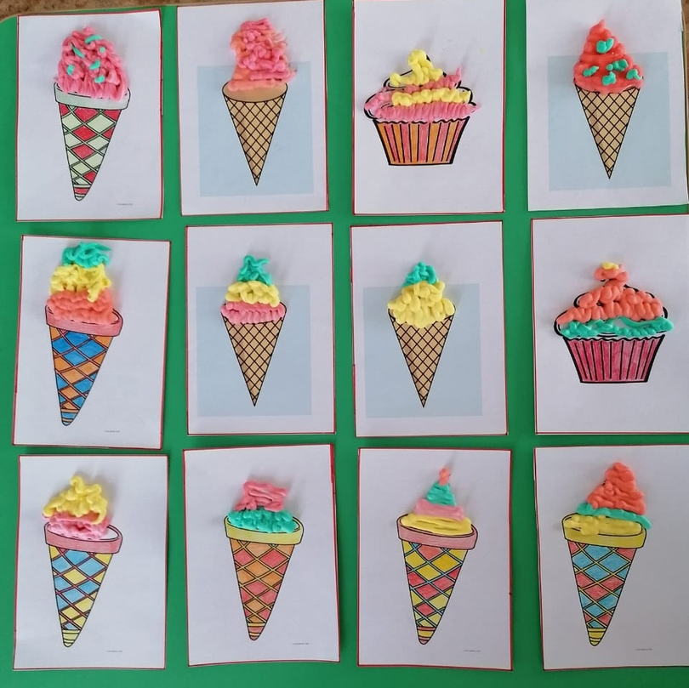
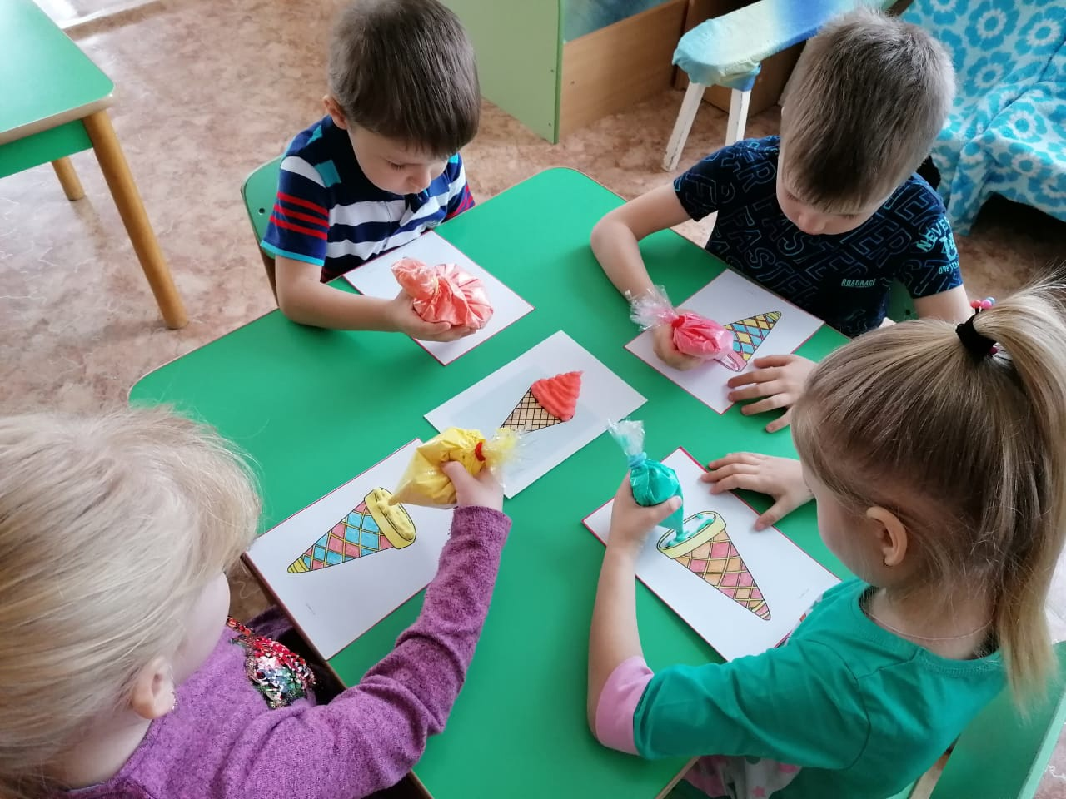
Рисование пухлыми красками (пеной)
Сделать объемные краски можно своими руками из обычной пены для бритья и клея ПВА:
• 2 части пены для бритья;
• 1 часть клея ПВА;
• красители (пищевые, акварельные краски, гуашь).
Приготовьте для каждого цвета отдельную емкость. Добавьте туда ПВА и краситель, потом аккуратно введите пену для бритья. Перемешивать надо осторожно, чтобы краска не потеряла объем.

Slide 23
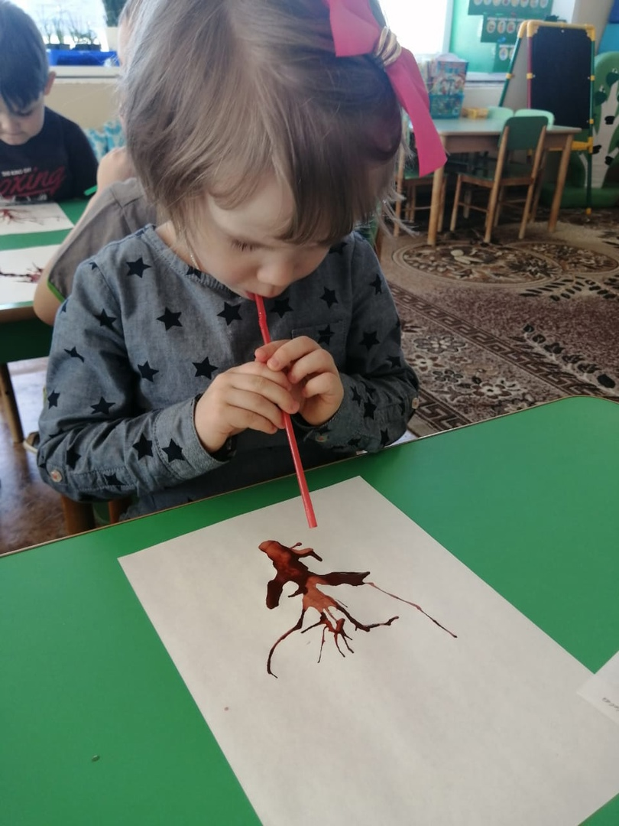
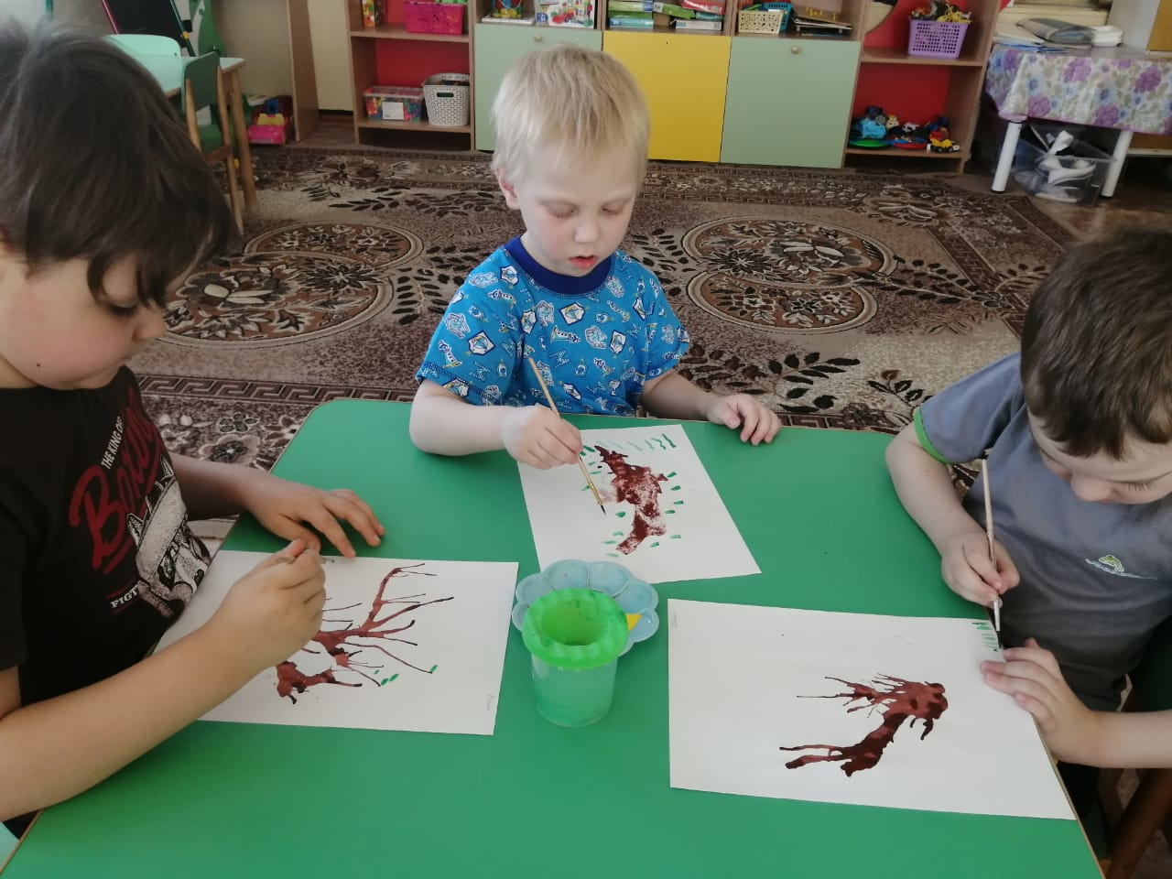
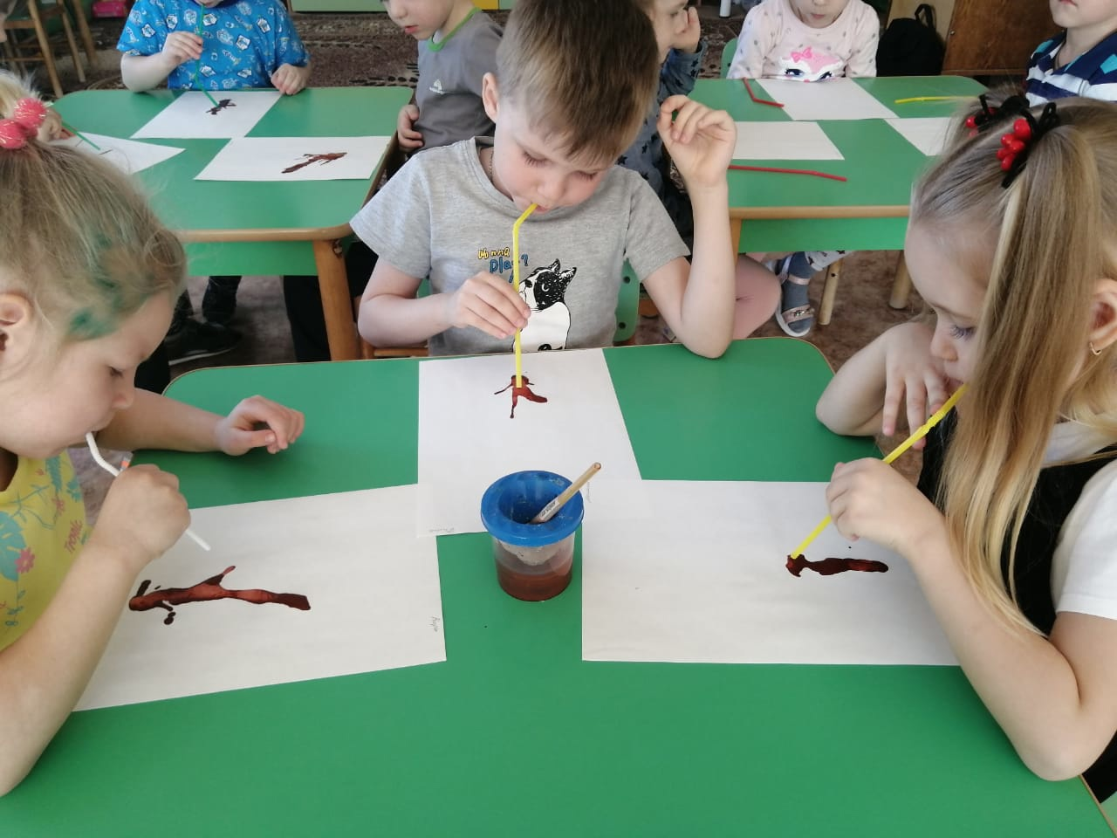
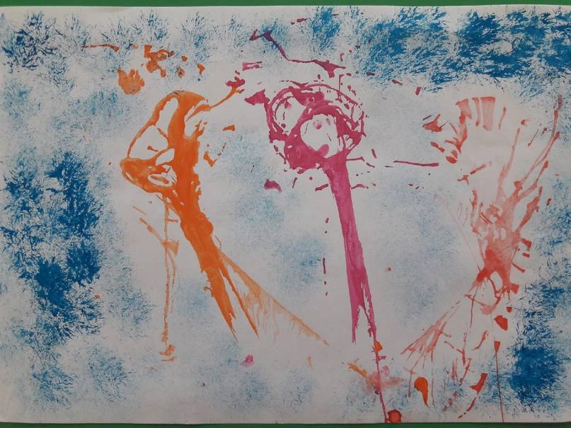
Кляксография Возраст: от пяти лет. Средства выразительности: пятно. Материалы: бумага, тушь либо жидко разведенная гуашь в мисочке, пластиковая ложечка. Способ получения изображения: ребенок зачерпывает гуашь пластиковой ложкой и выливает на бумагу. Затем на это пятно дует из трубочки так, что бы её конец не касался ни пятна, ни бумаги. При необходимости процедура повторяется. Недостающие детали дорисовываются.

Slide 24
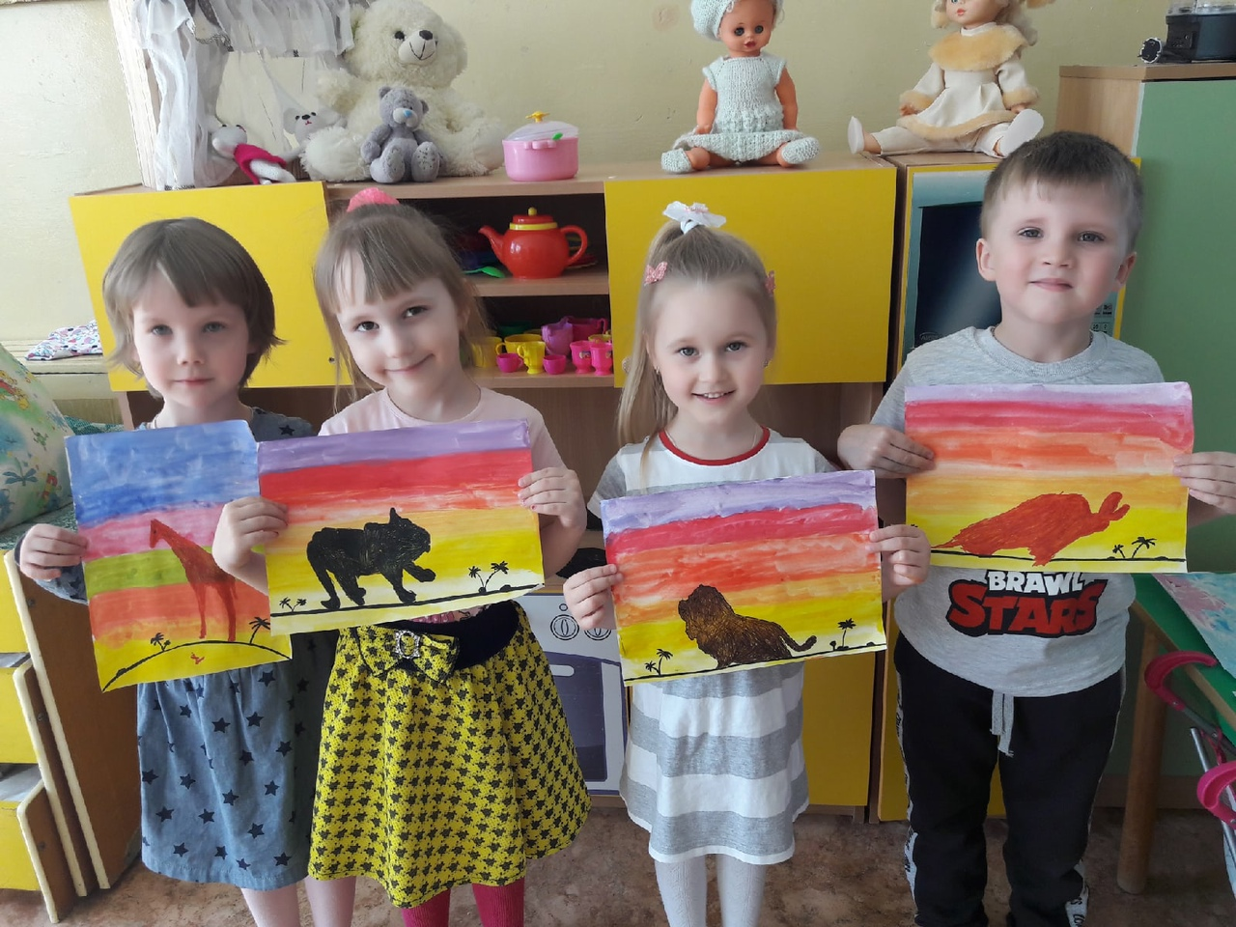
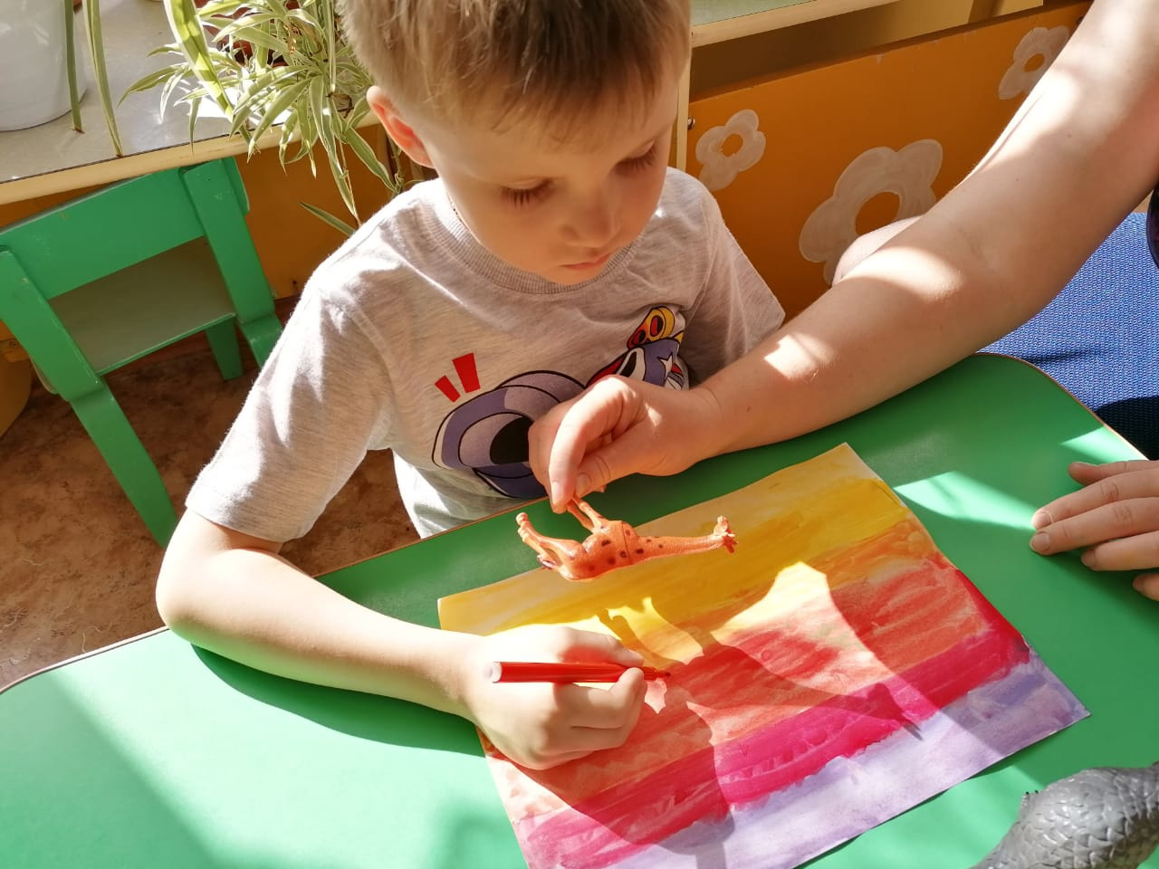
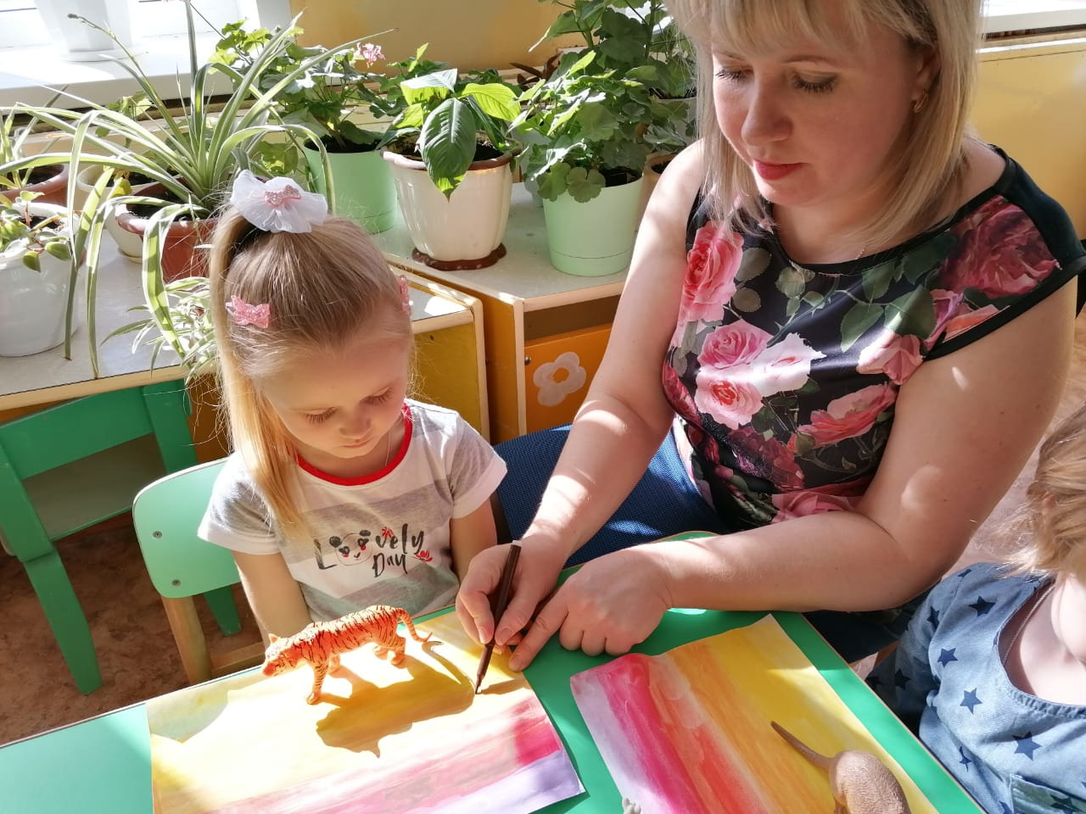
Рисование по тени
Один из способов нетрадиционного рисования - обведение тени.
Это совсем простой способ, он позволит сделать достаточно красивый рисунок даже тем детям, которые думают, что не умеют рисовать. Также это отличная подготовка руки к письму у дошкольников.
При желании таким образом можно сделать аппликацию и панно.

Slide 25
Рисование отпечатками
Вкусные овощи и фрукты тоже умеют рисовать. Необходимо только придать им нужную форму, подобрать подходящий цвет краски, кистью окрасить и сделать красивый отпечаток на декорируемой поверхности.

Slide 26
Отпечатки листьев
Возраст: 4-5 лет
Материалы: листья разных пород деревьев (3вида); альбомные листы; краски акварельные; салфетки; клеёнки; кисти; стаканчики с водой.
Способ получения изображения: ребенок покрывает листок дерева красками разных цветов, затем прикладывают его окрашенной стороной к бумаге для получения отпечатка. Каждый раз берется новый листок. Черешок у листьев можно дорисовать кистью.

Slide 27
Воскография
Для этой технике подходит белая свеча восковая (или парафиновая). Также это может быть детский восковой мелок для рисования (но не любой). Выбирайте мел, который более жирный на ощупь. Заранее проверьте как мелки работают.
Теперь будем действовать. На листе белой бумаги белым мелом рисуем картинку. Потом берем акварель (не гуашь!!!) и начинаем наносить водянистую (не густую!!!) краску поверх нарисованных мелом линий. То есть просто закрашиваем цветными водянистыми красками наш лист бумаги и невидимый белый восковой рисунок начинает проявляться. Краска не цепляется за воск и эти места на бумаге остаются белыми.

Slide 28
Рисование оттиском смятой бумаги
Возраст: 4-5 лет
Смятая салфетка или бумажка позволяет получить также интересную текстуру. Существует два способа рисования мятой бумагой.
Способ №1. На лист бумаги наносится жидкая краска. Через короткий промежуток времени (пока лист еще влажный) к листу прикладывается смятая салфетка. Впитывая влагу, салфетка оставляет свой характерный след на поверхности бумаги.
Способ №2. Для начала необходимо смять лист или салфетку. На этот комок нанести слой краски. Затем окрашенной стороной можно наносить отпечатки.
Текстурные листы можно потом с успехом использовать при создании коллажей.
Материалы: 1.Салфетка/Бумажка; 2.Краска; 3.Кисть; 4.Баночка для воды.

Slide 29
Рисование клеем и солью
Возраст: 4-5 лет
Материал: разноцветный картон, клей ПВА, гуашь, кисточки.
Способ получения изображения:
Нарисуйте клеем ПВА
Обильно посыпать рисунок солью.
Через 5–7 минут стряхнуть остатки, которые не приклеились.
Кисточкой или пипеткой набрать разведенную водой акварель.
Слегка притронуться краской к рисунку.
Соленый клей быстро впитает пигмент.

Slide 30
Рисование с детьми при помощи клеевого термопистолета
Это уникальная техника рисования, позволяющая создавать оригинальные, объёмные картины. Для этого используется горячий клей, и яркая палитра красок.
Возраст: 4-5 лет
Материал: клеевой термопистолет, лист бумаги, клеевые стержни, акварельные краски, кисти, емкости с водой.
Заранее нарисованные термопистолетом рисунки готовы к раскрашиванию акварельными красками.
Удивительно, но при помощи обычных материалов, можно создать настоящее произведение искусства!

Slide 31
«Монотипия»-оттиск со стекла
Техника монотипия заключается в нанесении красок при помощи кисти на идеально гладкую поверхность - стекло с последующим рисованием на нем; полученный на бумаге оттиск всегда бывает единственным, уникальным и неповторимым.
Возраст: с 4 лет
Материал: стекло, лист акварельной бумаги, кисти, ёмкость с водой, гуашь.

Slide 32
Монотипия на бумаге
Это простая, но удивительная техника рисования красками (акварелью, гуашью и пр.). Она заключается в том, что рисунок рисуется на одной стороне поверхности и отпечатывается на другую.
Полученный отпечаток уникален, т.к создать две одинаковые работы невозможно.
МОНОТИПИЯ ПРЕДМЕТНАЯ Рисование бабочки
Лист бумаги сложить пополам, развернуть.
На одной половине листа нарисовать половину изображаемого предмета (крылья бабочки) и опять сложить лист бумаги для получения отпечатка.
Затем развернуть и нарисовать туловищу, голову и снова сложить пополам.
Разворачиваем и получаем красивую симметричную бабочку.

Slide 33
Рисование на футляре от дисков
«Подводный мир»

Slide 34
Рисование в технике пуантилизм «Оформление пасхальных яиц»

Slide 35
Работа
с родителями
Консультации
Дистанционное обучение
Привлечение родителей к НОД
Конкурсы
Оформление выставок детских рисунков для родителей
Беседы

Slide 36
Консультация
Работа
с педагогами
Мастер класс

Slide 38
Мои достижения

Slide 39
Итоговый уровень применения нетрадиционных приемов рисования в средней группе
Сравнивая результаты первоначального и итогового этапов эксперимента, можно заметить разницу уровней овладения нетрадиционными приемами изобразительной деятельности.
Результаты диагностики показали: в начале эксперимента 28% детей показали высокий использования нетрадиционных приемов рисования, 23% детей - низкий уровень, 49% - средний уровень. В конце эксперимента показатели значительно улучшились - ни один ребёнка не показал низкий уровень. Остальные дети показали высокий - 68% и средний - 32% уровень.

Slide 40
Спасибо за внимание!

